Slide 1

Epidemiología y detección de biomarcadores en cáncer
Daniel Redondo Sánchez
Máster Universitario Oficial en Ciencia de Datos e Ingeniería de Computadores. Curso 2019/20.
Tutores: Daniel Castillo Secilla, Luis Javier Herrera Maldonado

Slide 2
Índice
Introducción
Metodología
Resultados
Conclusiones
Líneas abiertas de trabajo

Slide 3
Índice
Introducción
Metodología
Resultados
Conclusiones
Líneas abiertas de trabajo

Slide 4
Introducción
El cáncer es una enfermedad que se caracteriza por una división incontrolada de las células.
Es uno de los mayores problemas de salud pública:
En el mundo: 17 millones de casos y 9,4 millones de defunciones al año [1].
En España: 249.000 casos, 108.000 defunciones anuales [2, 3].
Gracias al análisis de los genes de los pacientes de cáncer se pueden encontrar tratamientos más adecuados a cada persona (medicina de precisión).

Slide 5
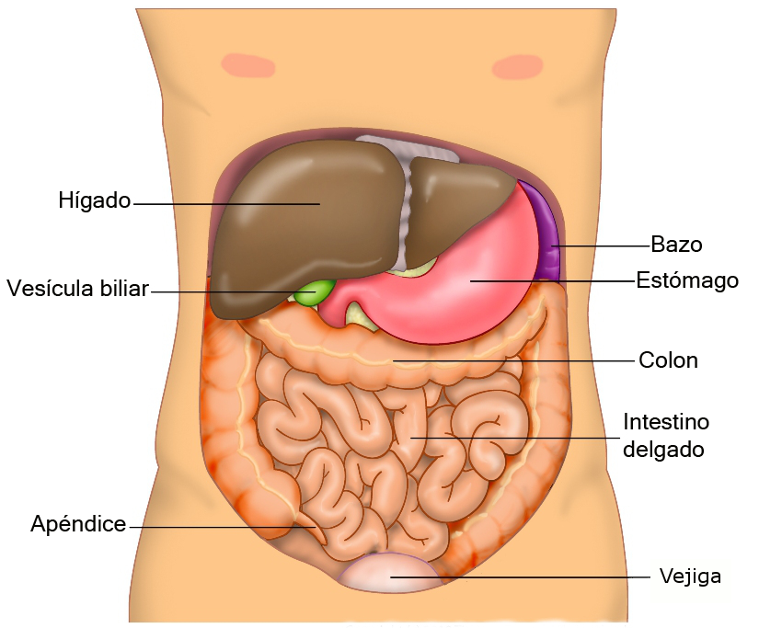
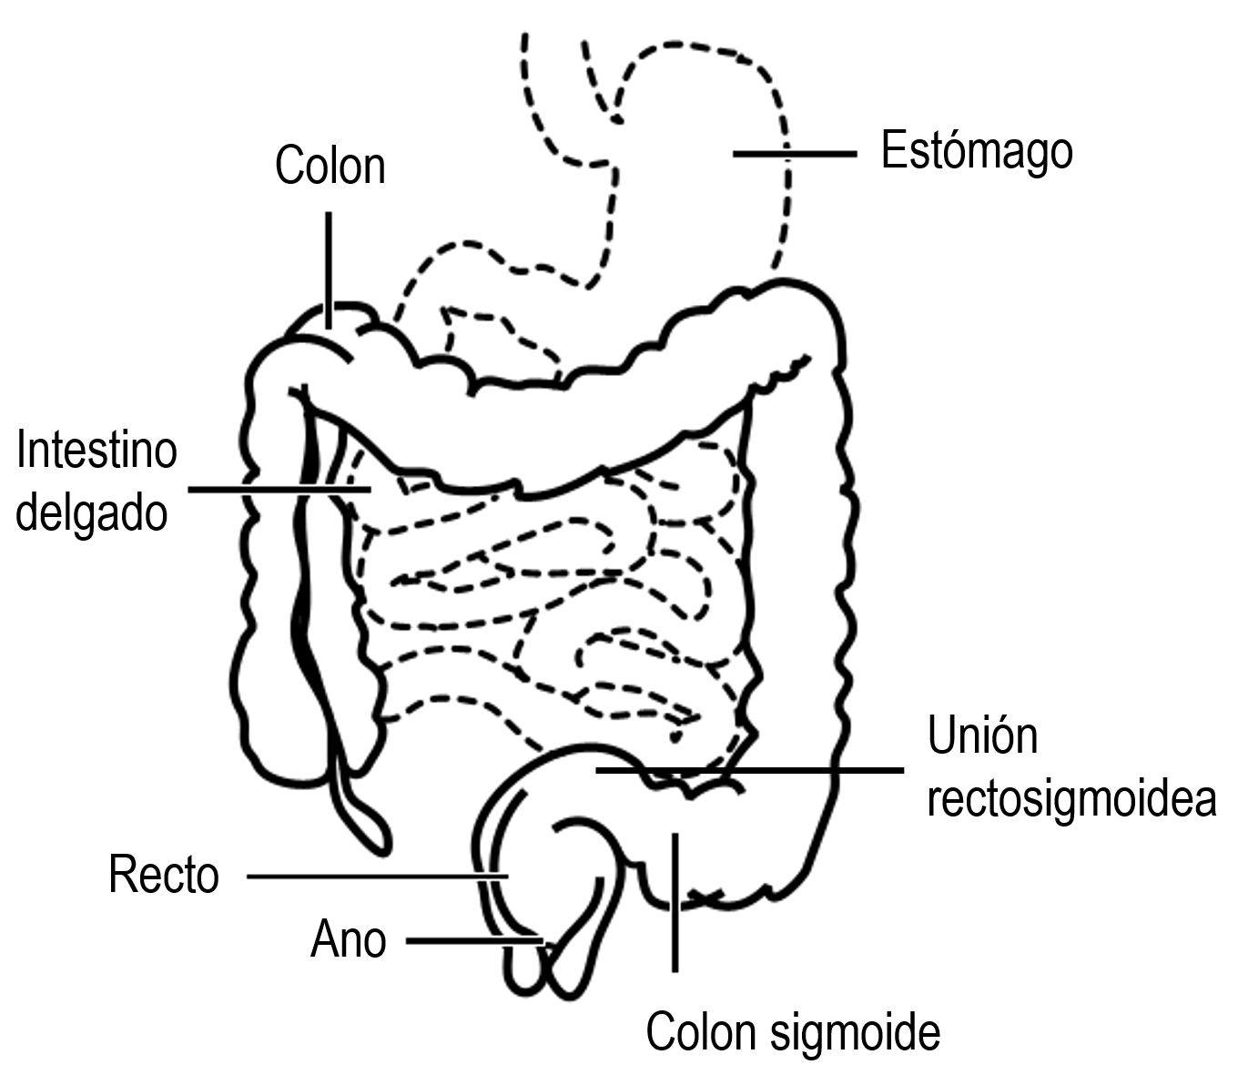
Introducción
Este trabajo se centra en dos localizaciones anatómicas: hígado y colon-recto.

Slide 6
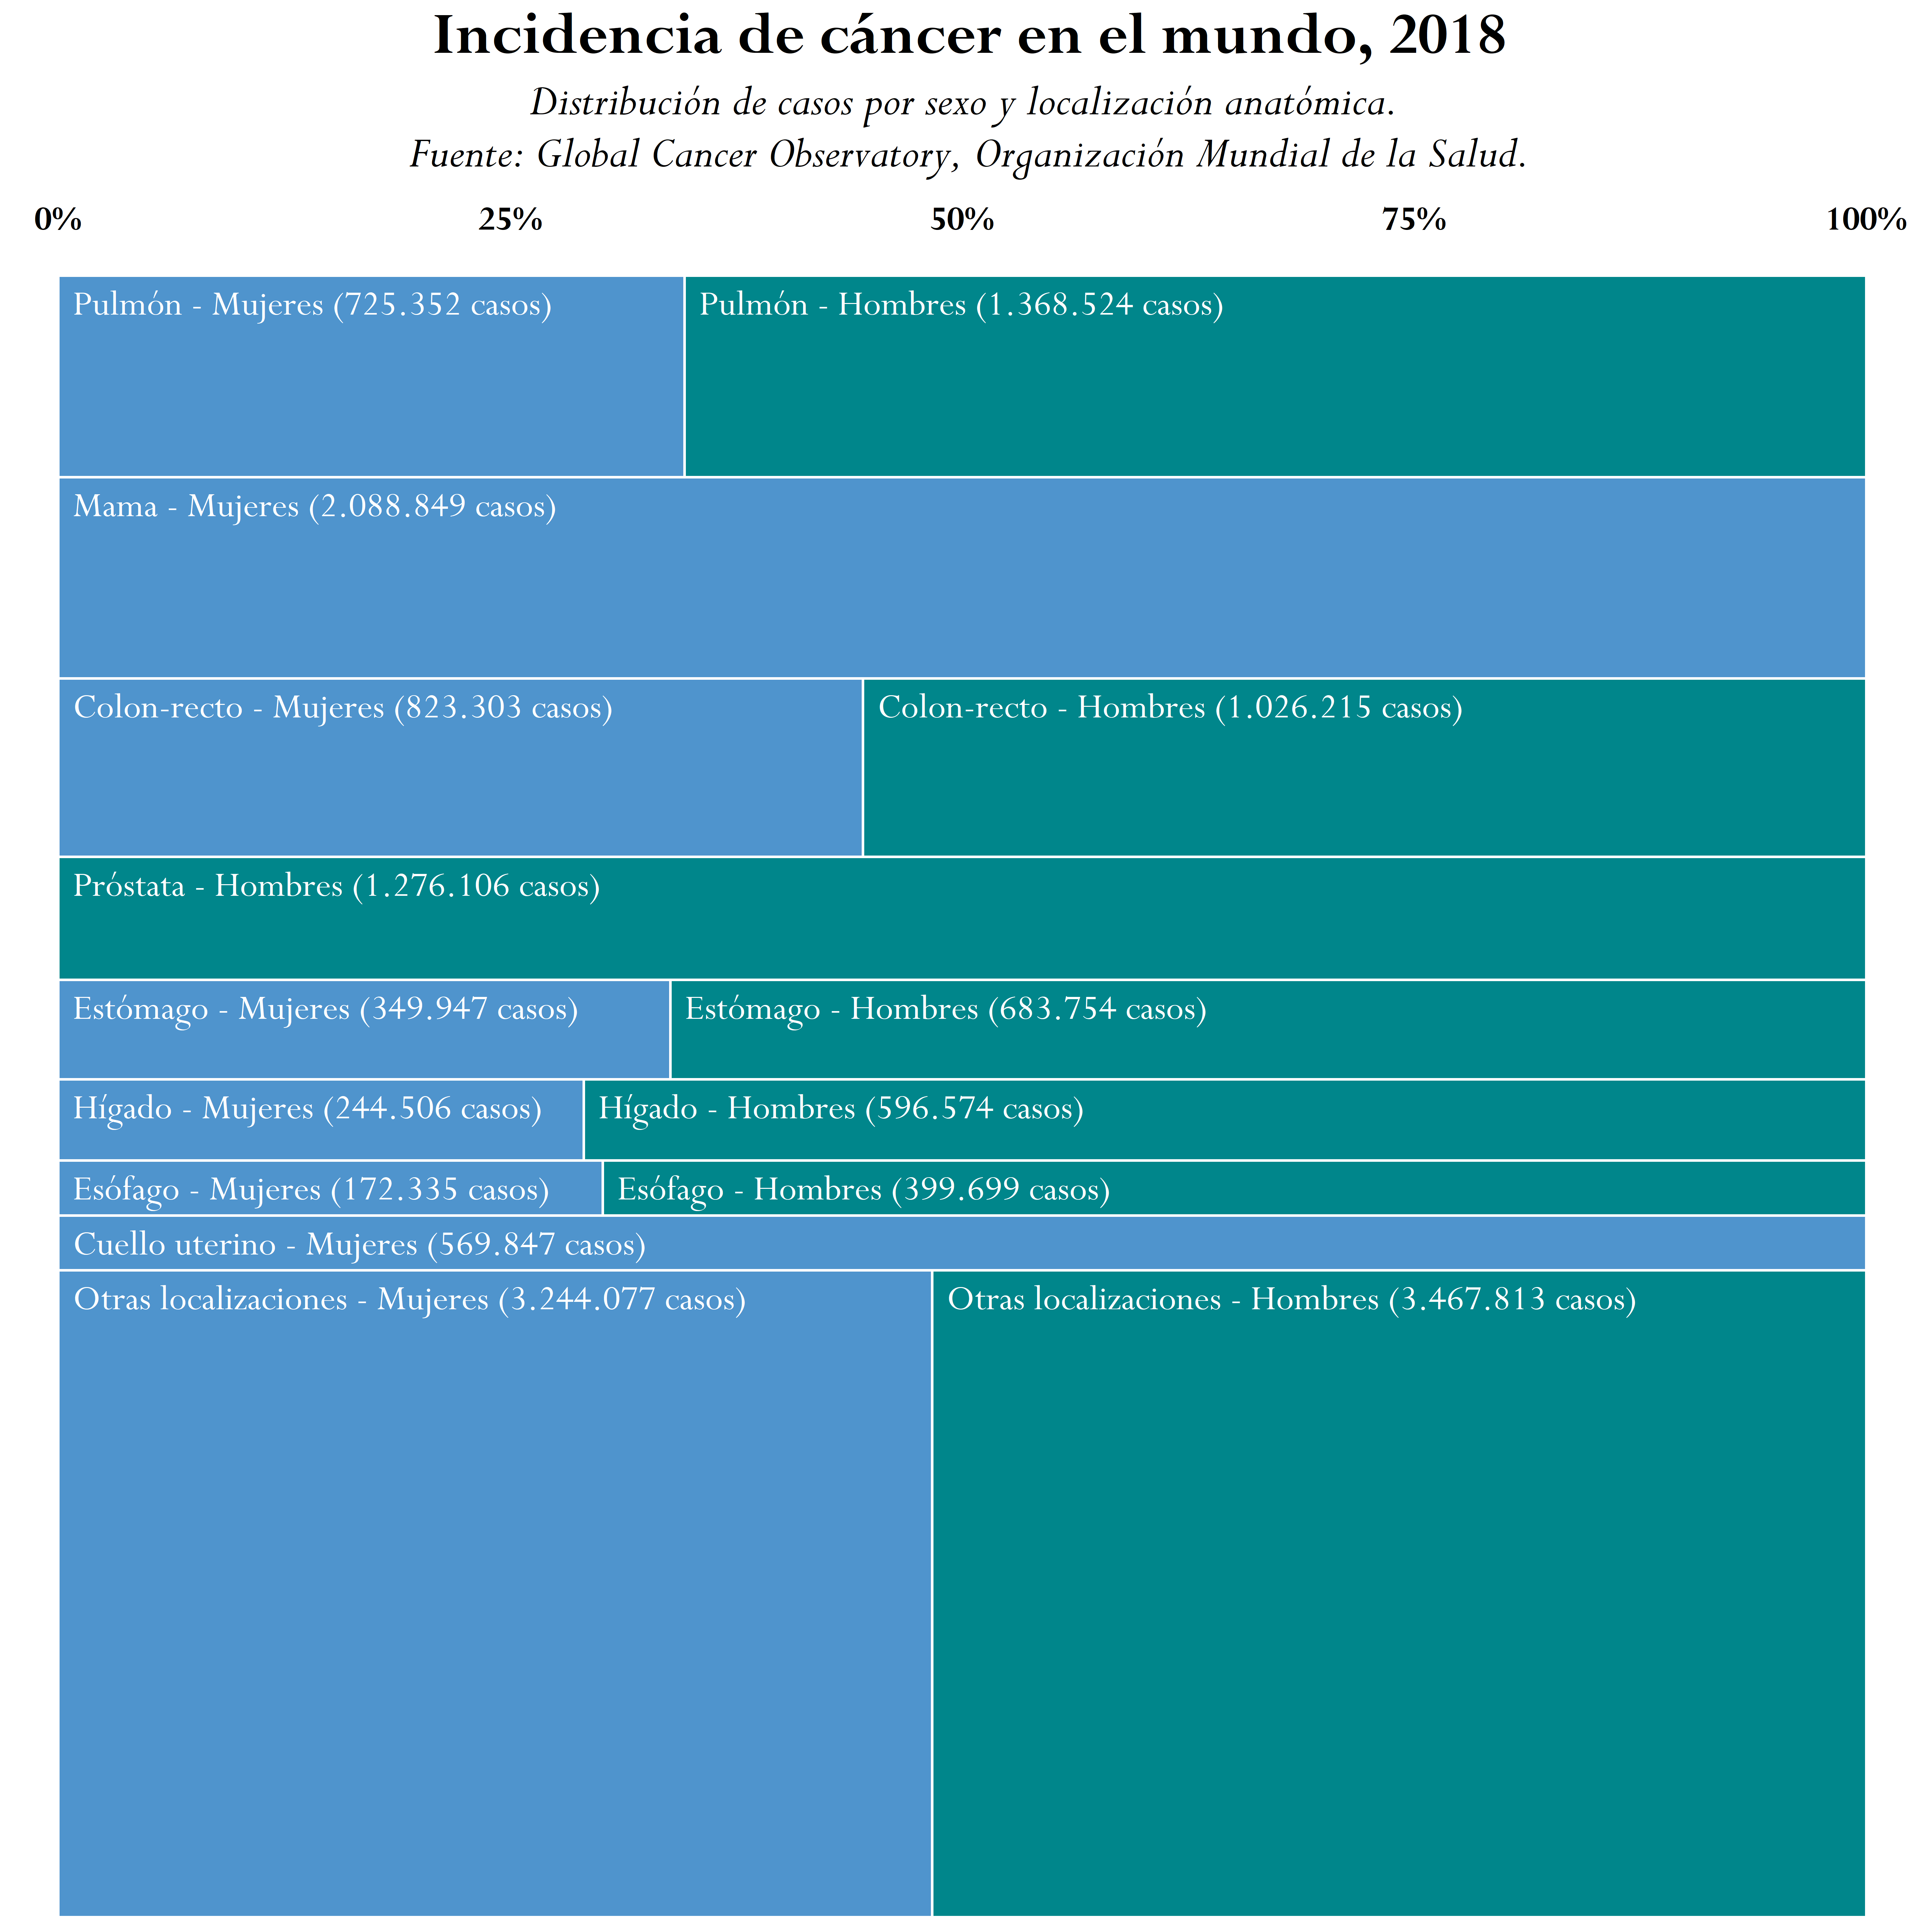
Introducción

Slide 7
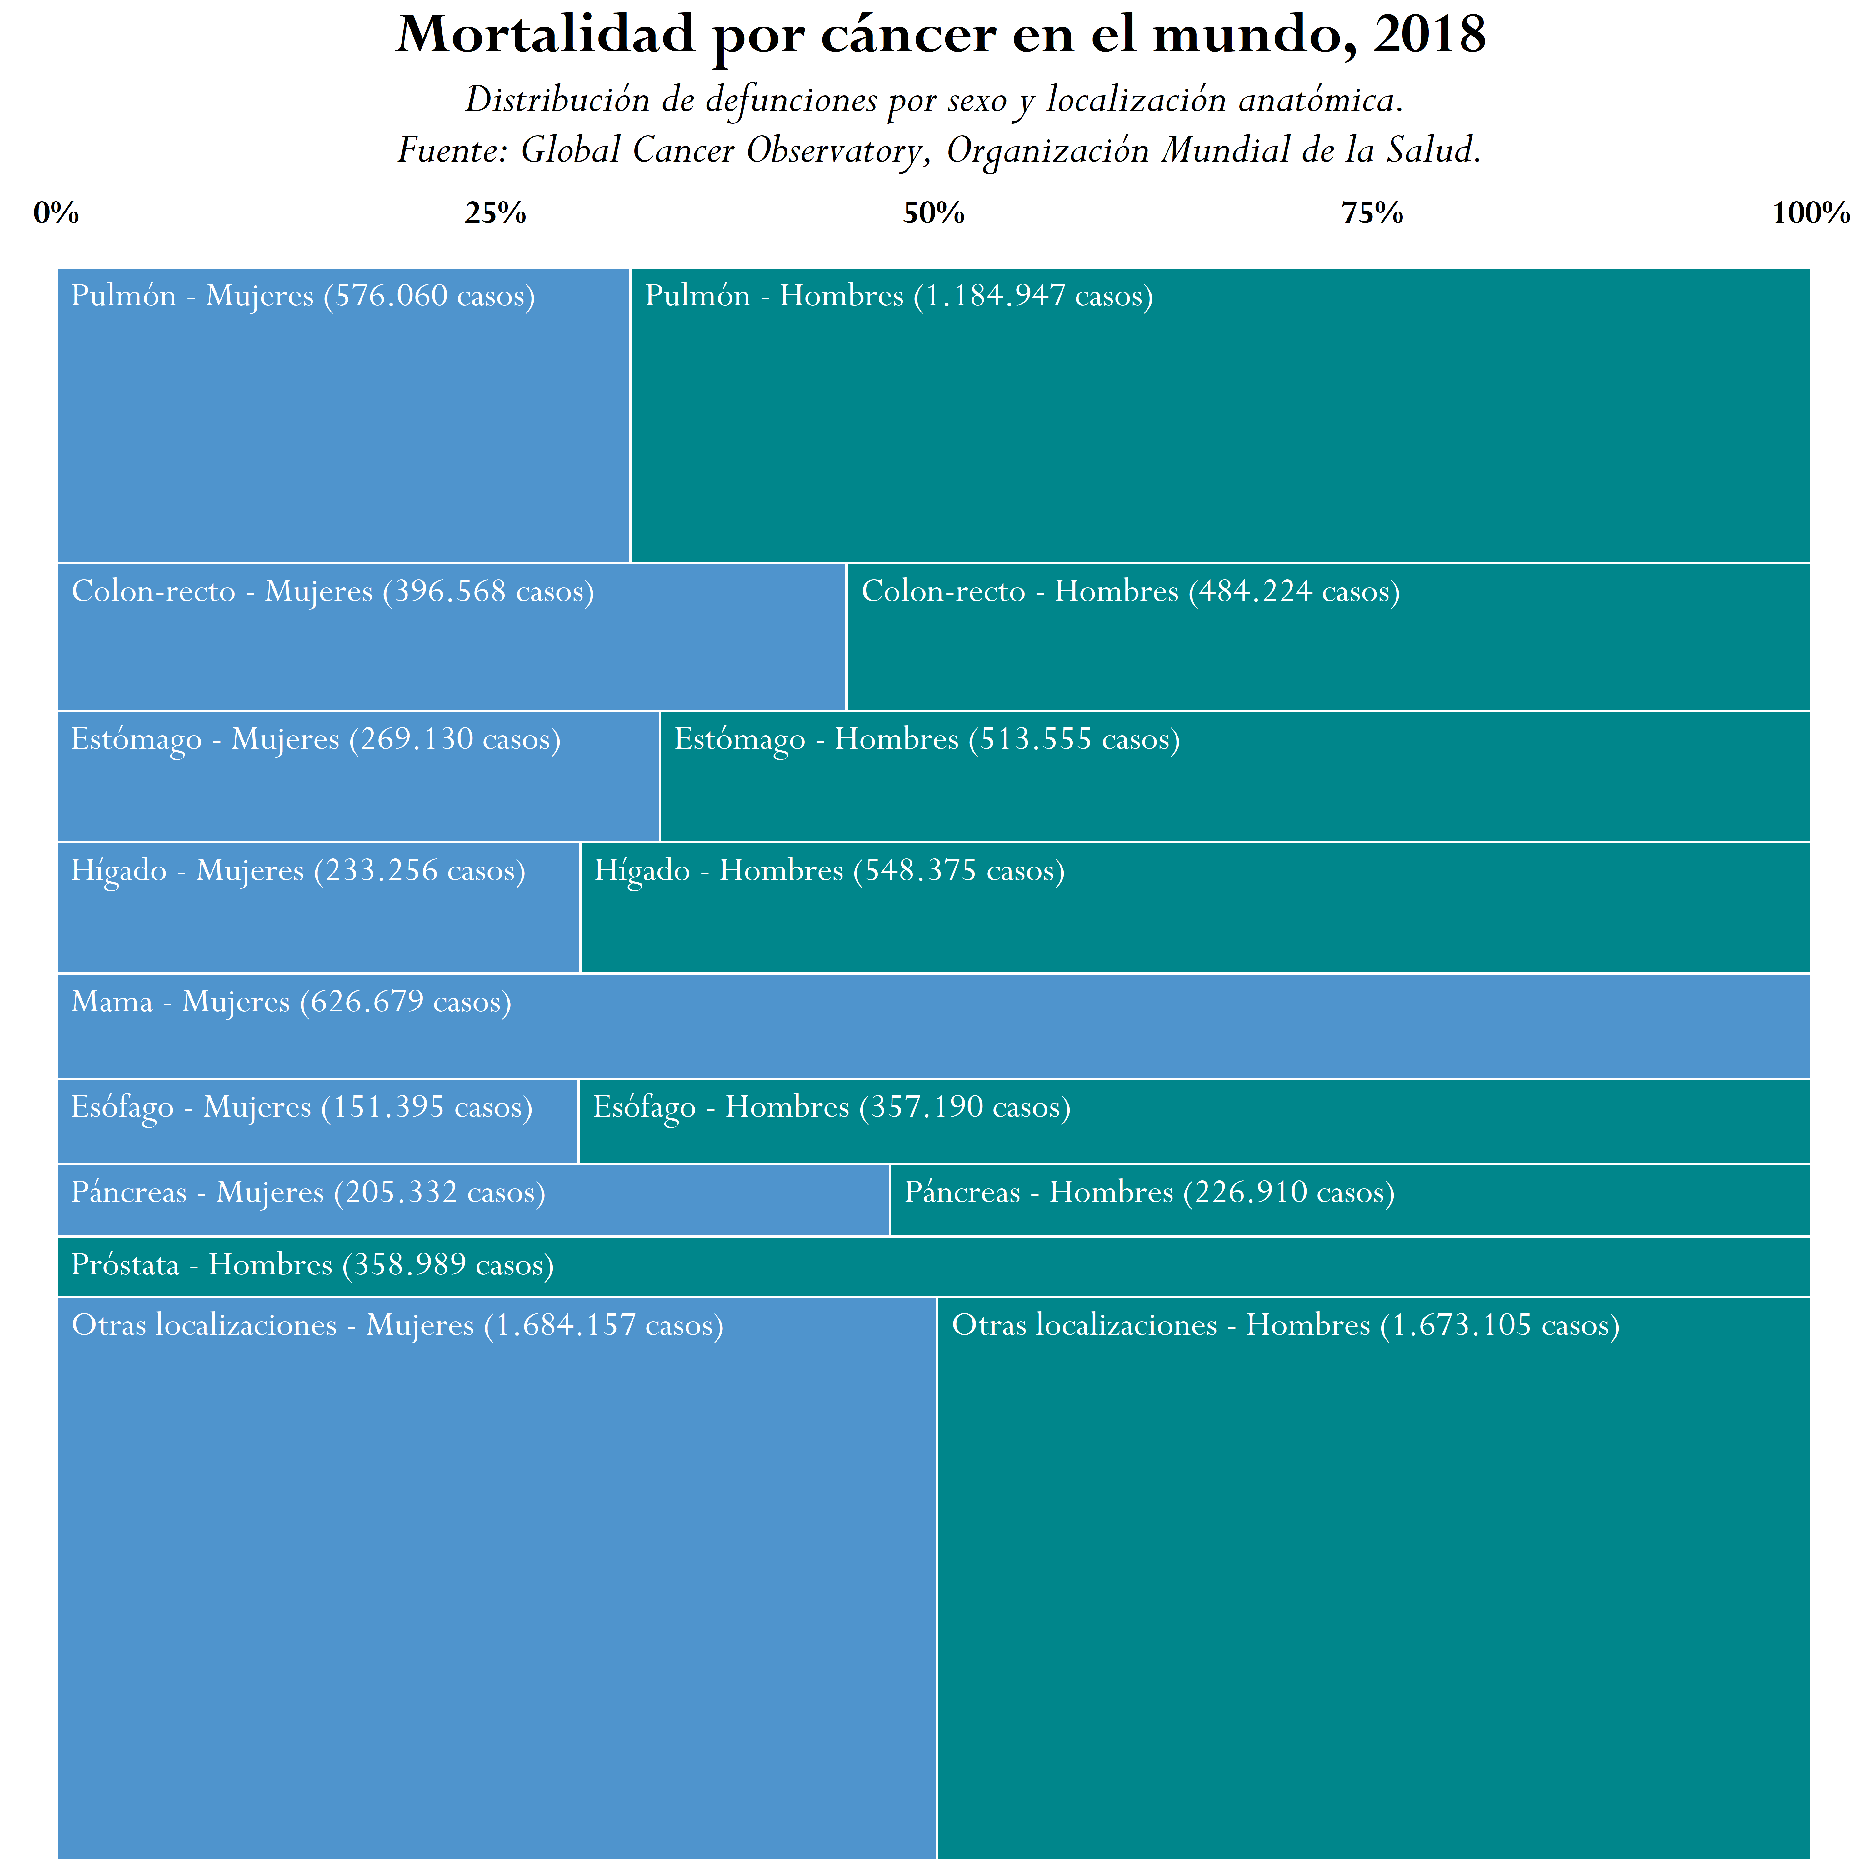
Introducción

Slide 8
Índice
Introducción
Metodología
Resultados
Conclusiones
Líneas abiertas de trabajo

Slide 9
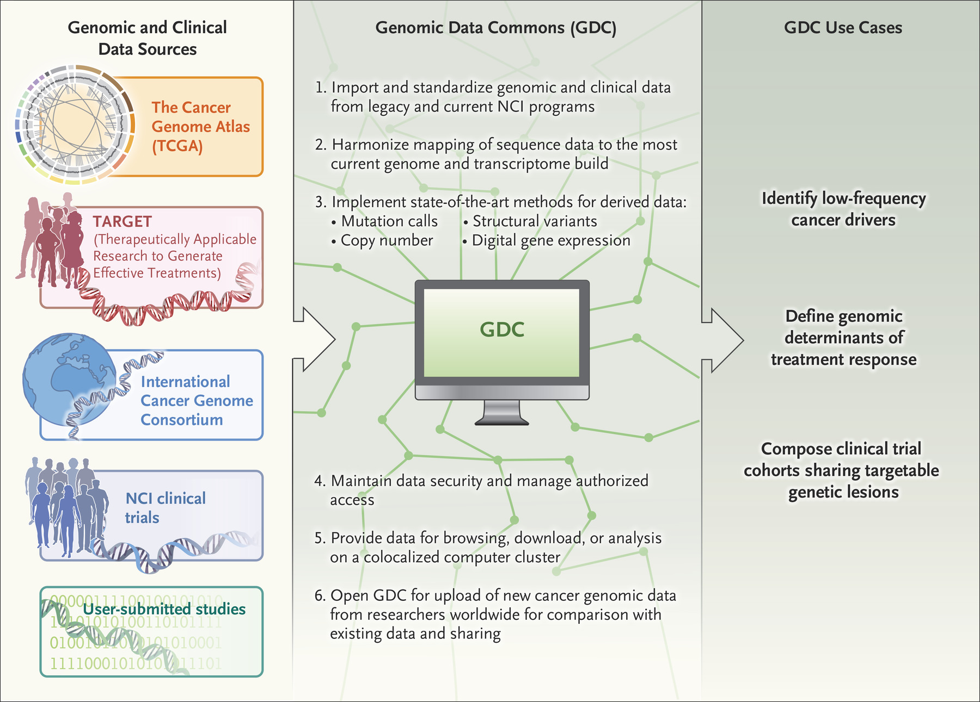
Metodología
Fuente de información: GDC Portal
Plataforma web que integra fuentes heterogéneas de datos.
Se descargan datos transcriptómicos de acceso abierto (RNA-Seq).

Slide 10
Metodología
Partición entrenamiento-test:
75% entrenamiento - 25% test, con balanceo de clases
Métodos de selección de características:
mRMR (mínima redundancia, máxima relevancia)
RF (random forest)
DA (asociación de enfermedades)
Métodos de clasificación:
SVM de kernel radial con optimización de coste y gamma
RF (random forest)
kNN (k vecinos más cercanos) con optimización de k
Validación cruzada: 5-fold

Slide 11
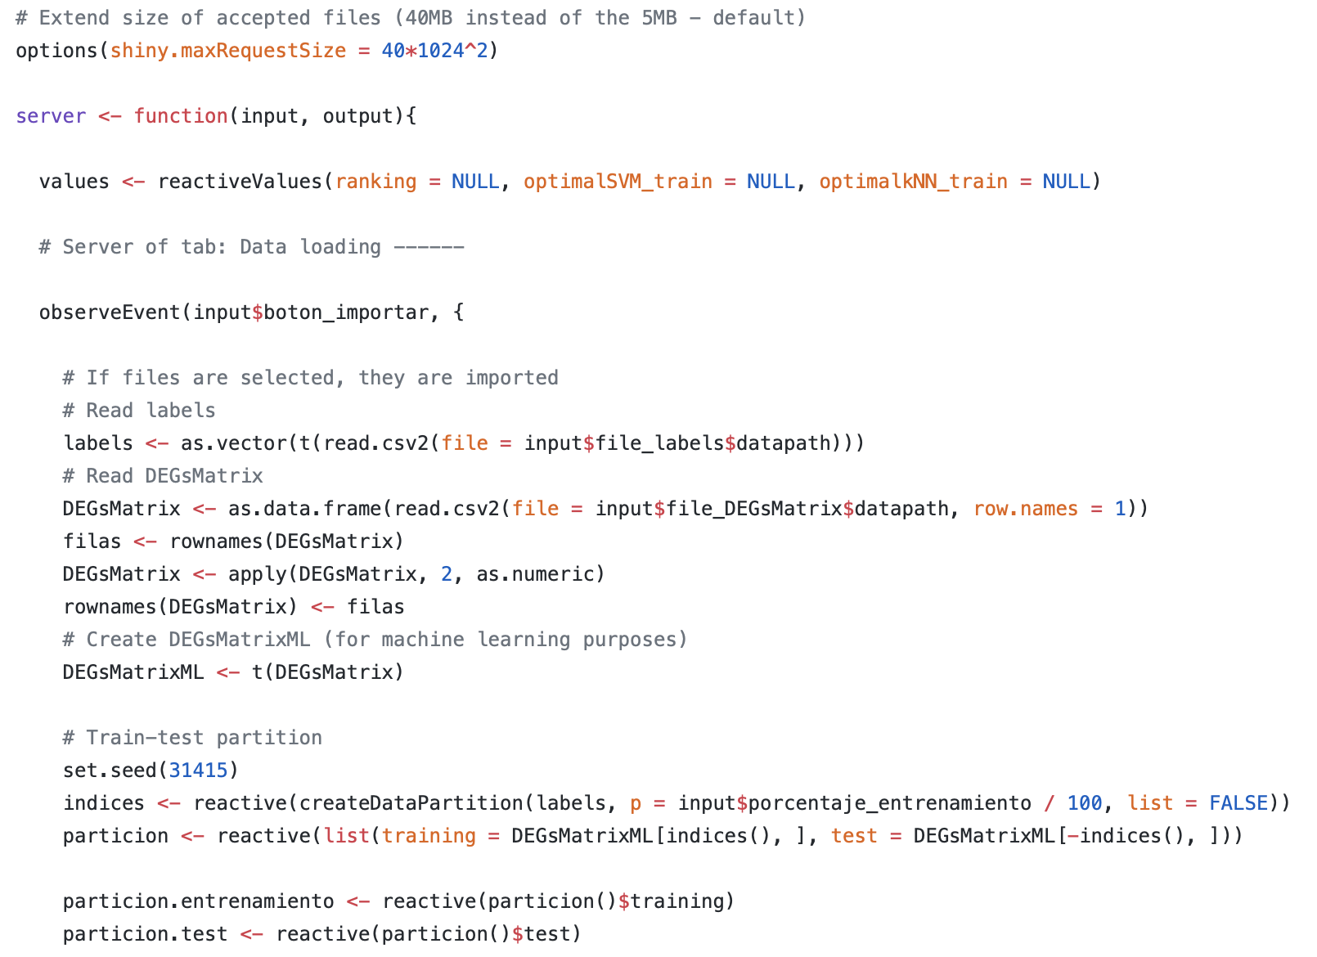
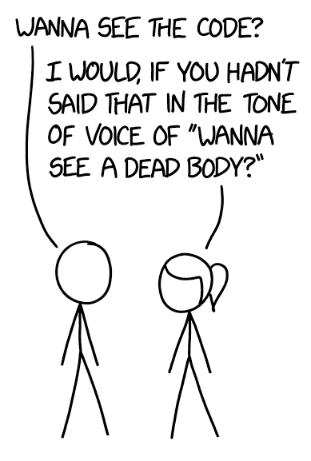
Metodología

Slide 12

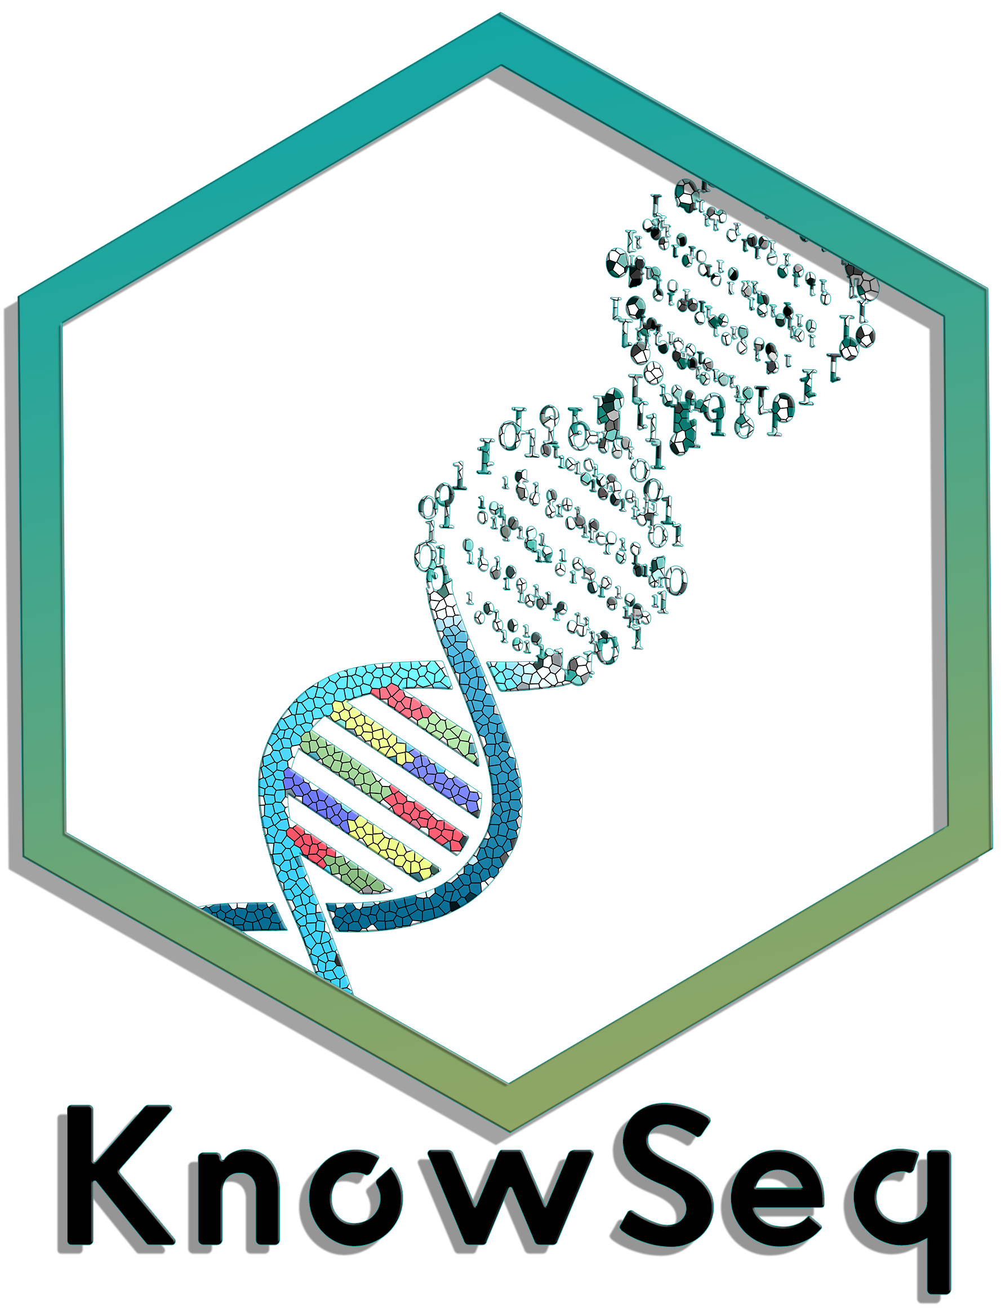


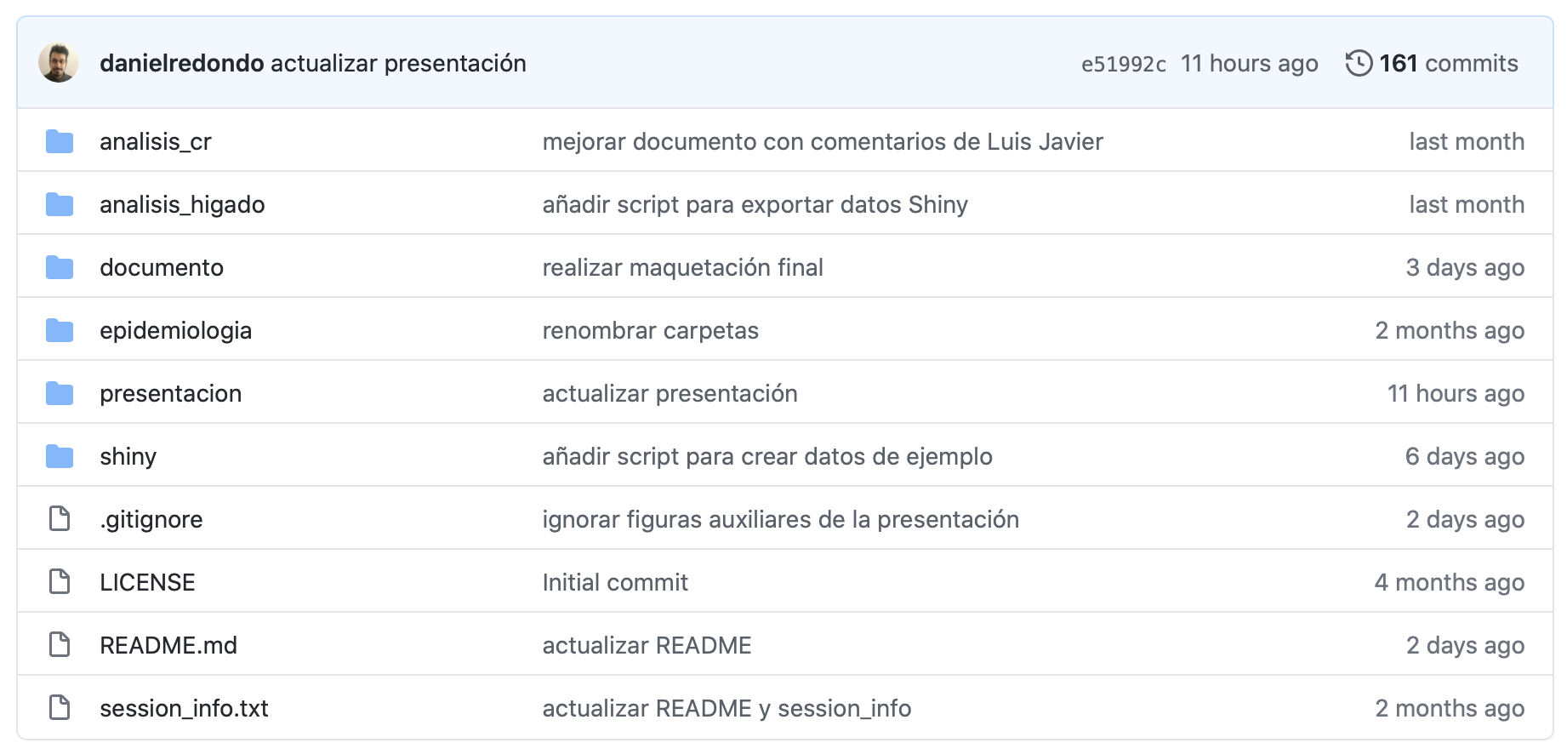
Metodología
+
+
+
[4]
https://github.com/danielredondo/TFM_ciencia_de_datos
xkcd.com/2138/
Repositorio con licencia MIT

Slide 13
Índice
Introducción
Metodología
Resultados
Conclusiones
Líneas abiertas de trabajo

Slide 14
Resultados
Se han realizado 4 análisis:
Colon-recto biclase (tumor vs tejido sano)
Colon-recto multiclase (adenocarcinoma mucinoso vs adenocarcinoma vs tejido sano).
Hígado biclase (tumor vs tejido sano).
Hígado multiclase (adenocarcinoma mucinoso vs adenocarcinoma vs tejido sano).

Slide 15
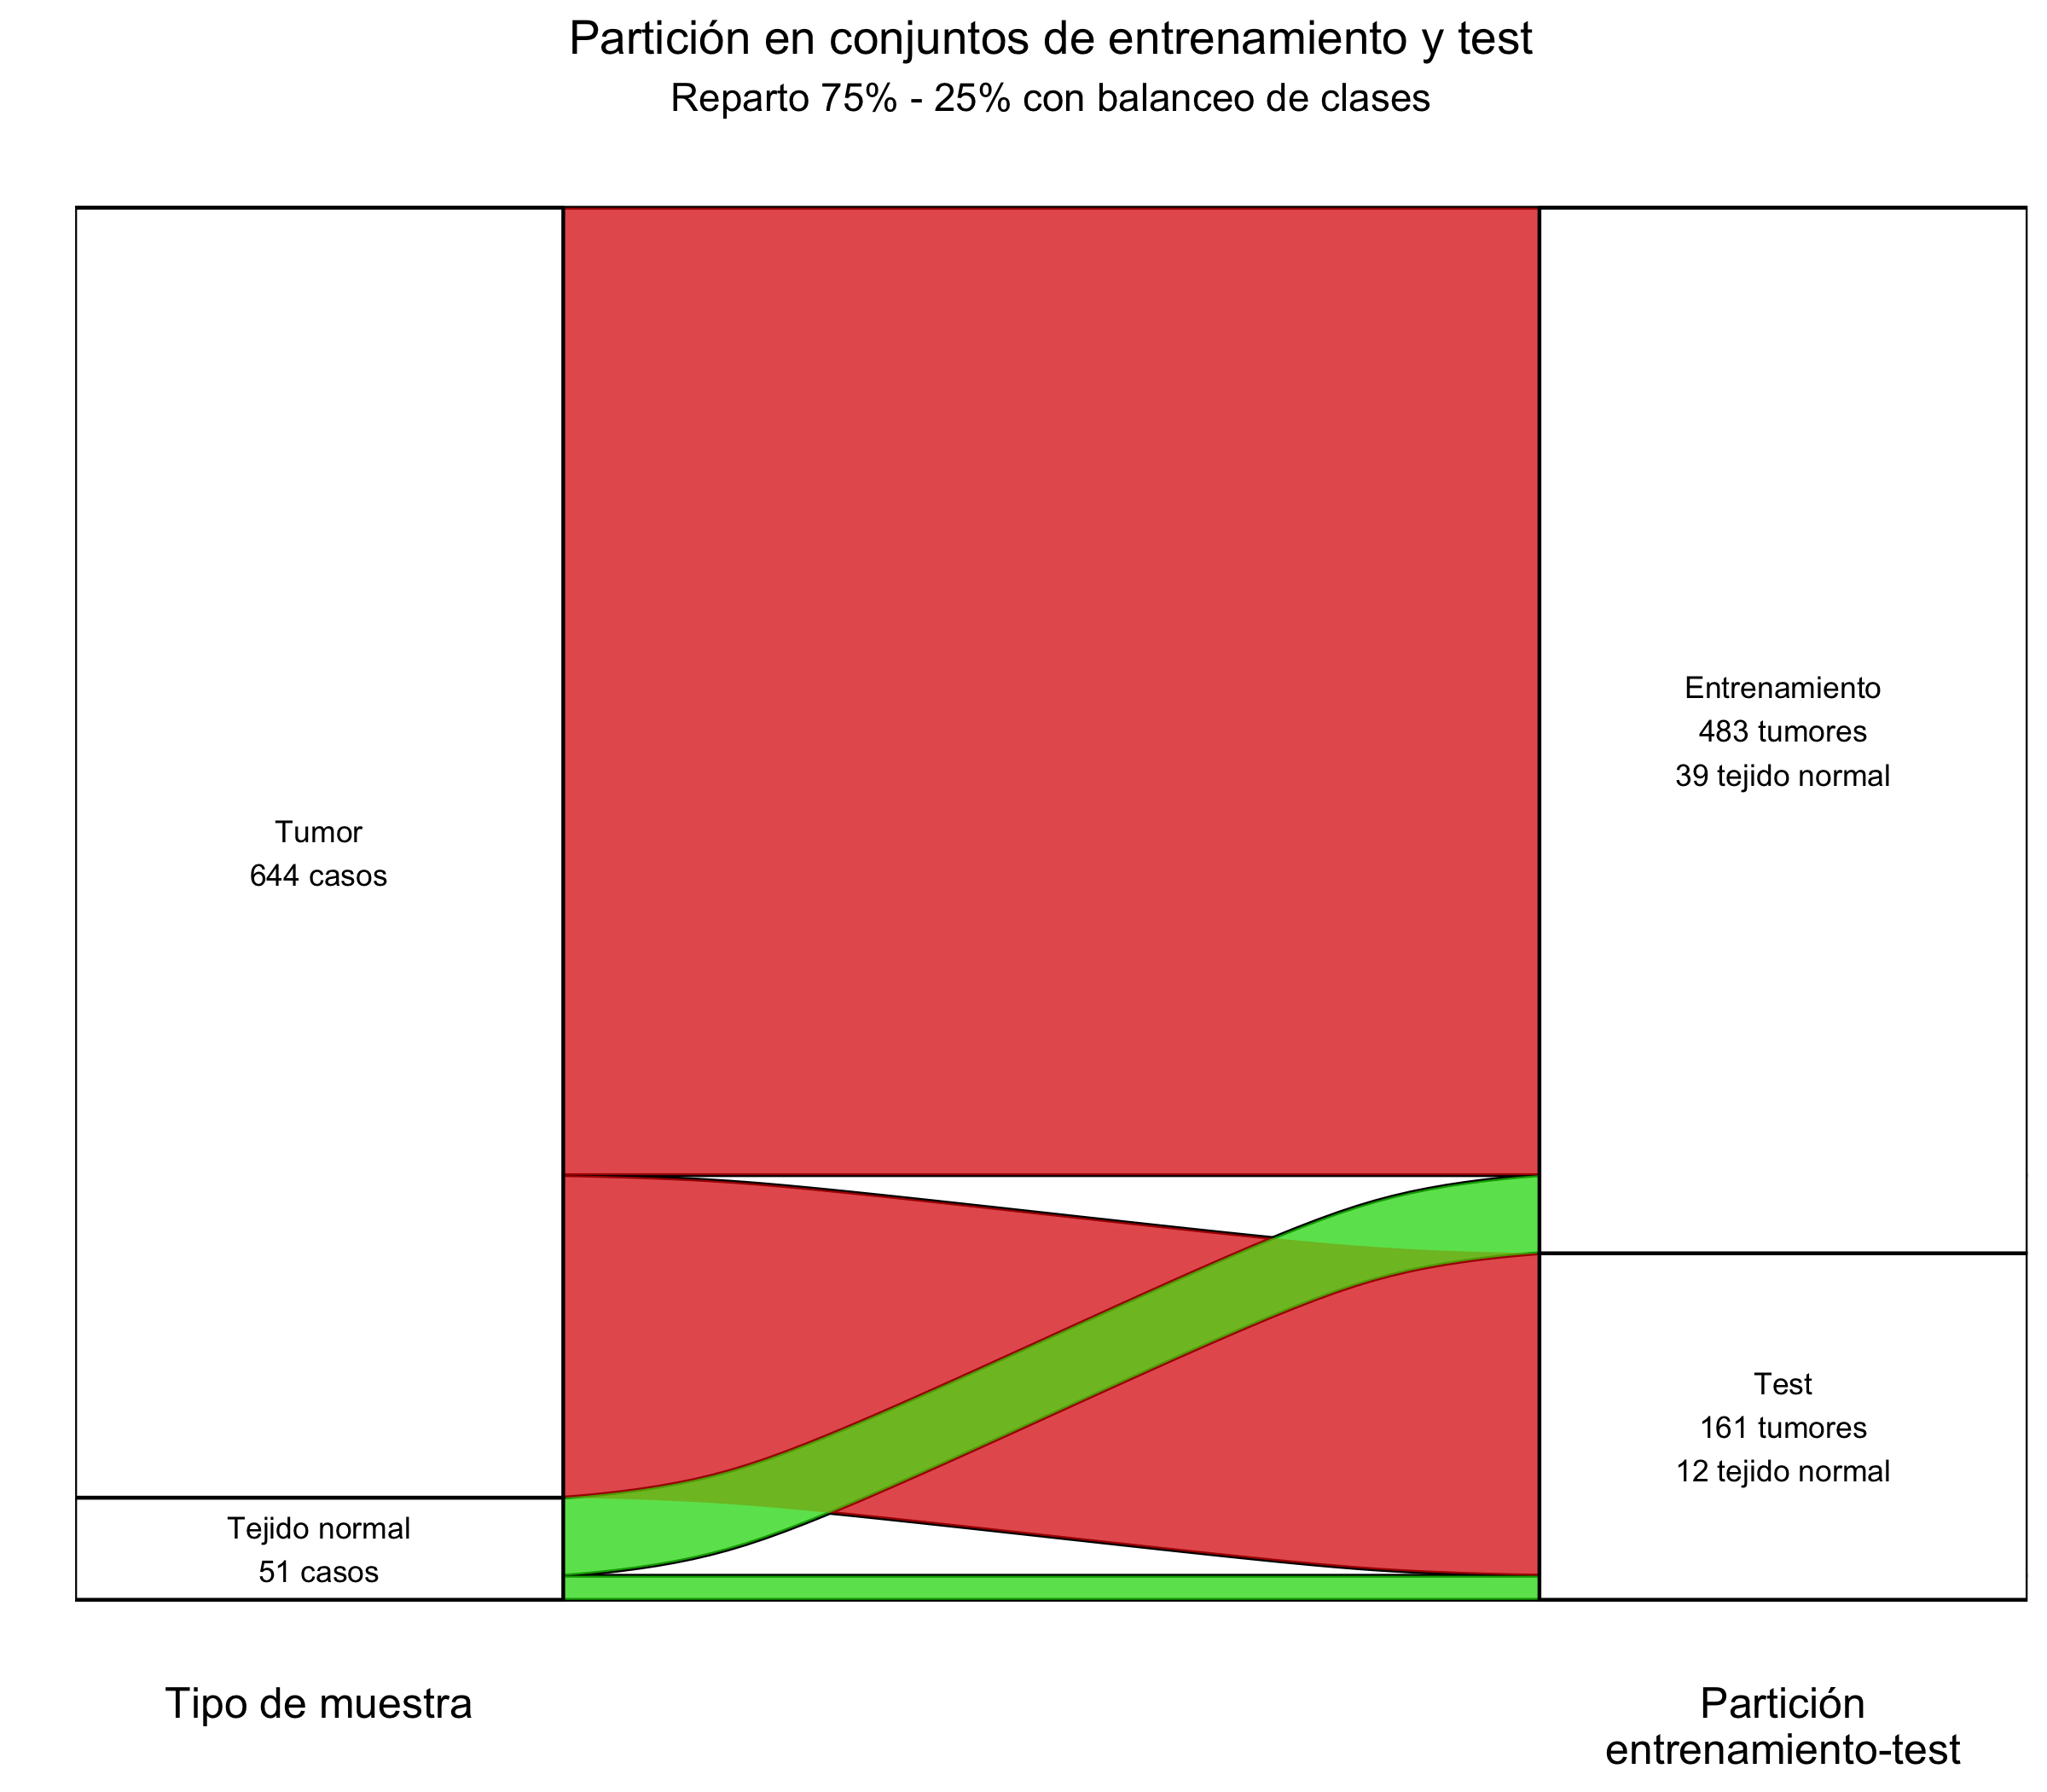
Resultados - Colon-recto biclase
F1-Score como medida de evaluación, al ser un problema con desequilibrio de clases

Slide 16
Resultados - Colon-recto biclase
Diez genes más relevantes según método de selección de características
Ranking | mRMR | RF | DA
1 | BEST4 | VSTM2A | ETV4
2 | MET | CA7 | SCN7A
3 | EPOP | COL11A1 | RSPO2
4 | RXRG | GLP2R | PHOX2B
5 | C5orf34 | SLC39A10 | SALL4
6 | DHRS7C | ENC1 | POU5F1B
7 | NKX2-3 | ESM1 | TNFRSF17
8 | ESM1 | CEMIP | SCN9A
9 | SGCG | CA2 | TLX1
10 | MDFI | KRT80 | WT1

Slide 17
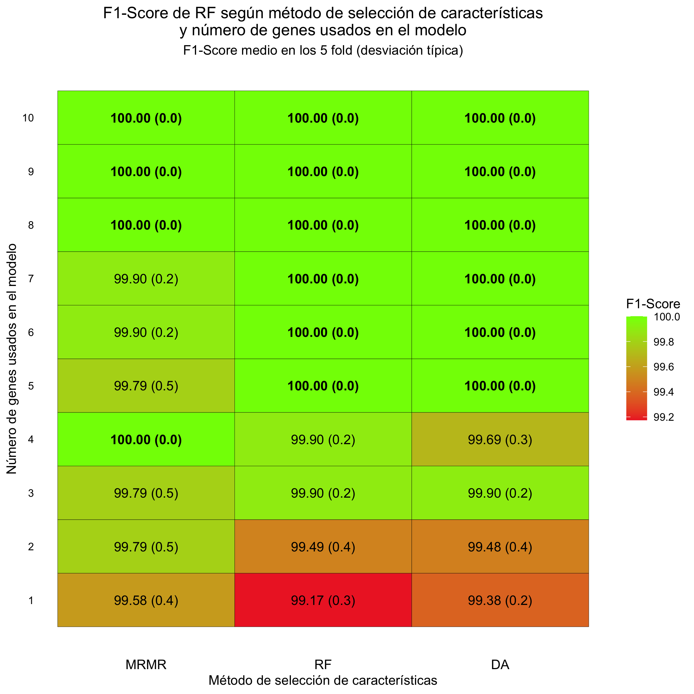
Resultados - Colon-recto biclase
F1-Score para RF con 5-fold
El mejor modelo se obtiene con 4 genes elegidos con mRMR.

Slide 18
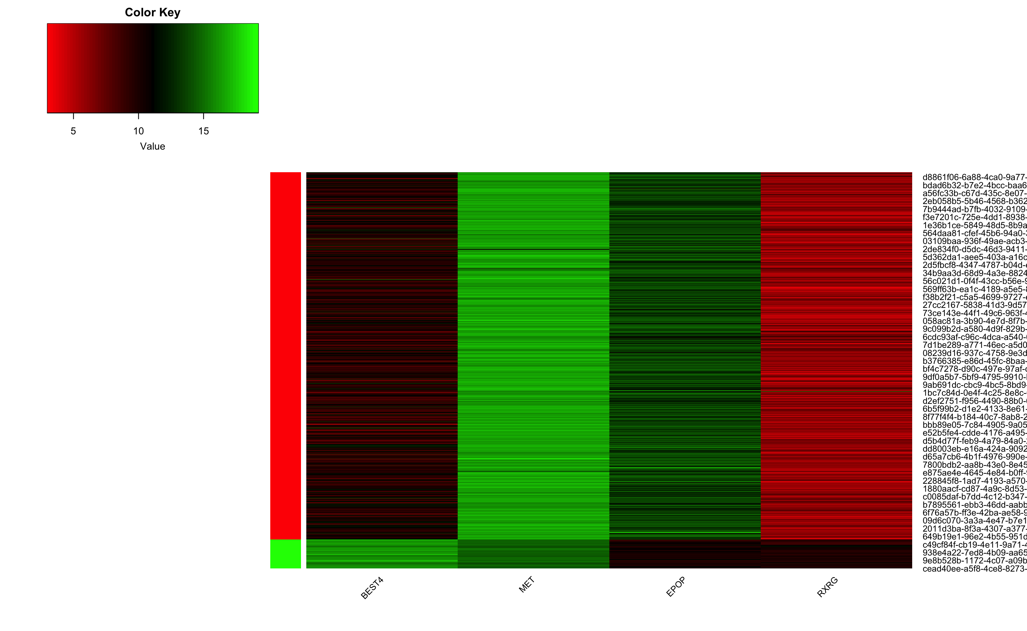
Resultados - Colon-recto biclase
Expresión de genes según tipo de muestra
Tumor
Sanos

Slide 19
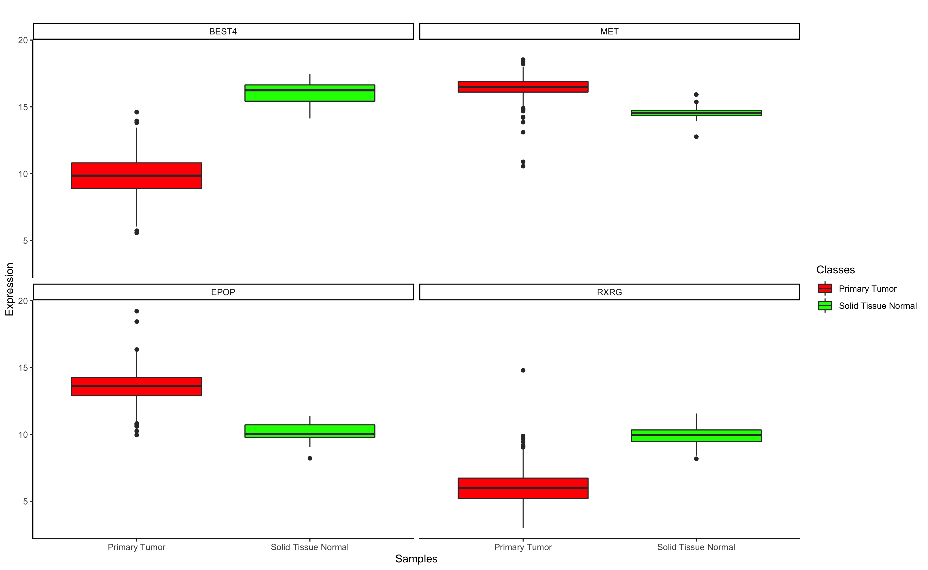
Resultados - Colon-recto biclase
Expresión de genes según tipo de muestra

Slide 20
Resultados - Colon-recto biclase
Tabla resumen de los mejores modelos según método de clasificación
Entrenamiento
Validación
 | Biomarcadores | Parámetros | F1 train | Acc train | F1 test | Acc test
SVM | mRMR 3 genes | coste = 0,05 gamma = 0,06 | 100 | 100 | 100 | 100
 | RF 3 genes | coste = 0,05 gamma = 0,07 | 100 | 100 | 100 | 100
RF | mRMR 4 genes | -- | 100 | 100 | 100 | 100
kNN | RF 3 genes | k = 23 | 100 | 100 | 100 | 100
Clasificación perfecta con 3 ó 4 genes en todos los métodos de clasificación.

Slide 21
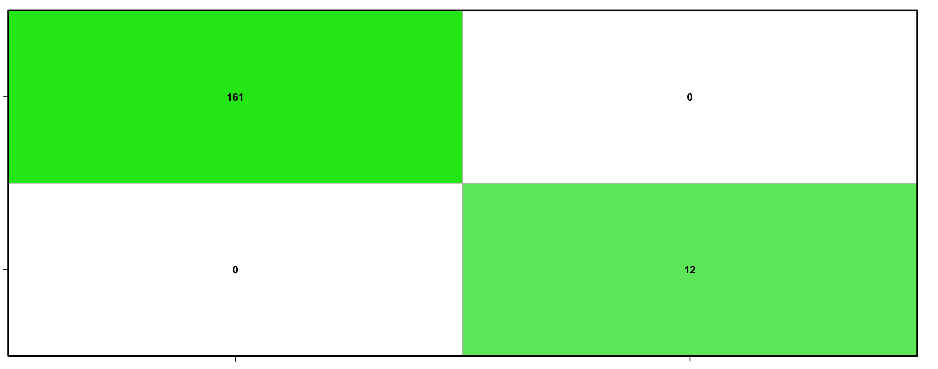
Resultados - Colon-recto biclase
Validación en test
Tumor
Tejido sano
Clase predicha
Tumor
Tejido sano
Clase real
Clasificación perfecta.

Slide 22
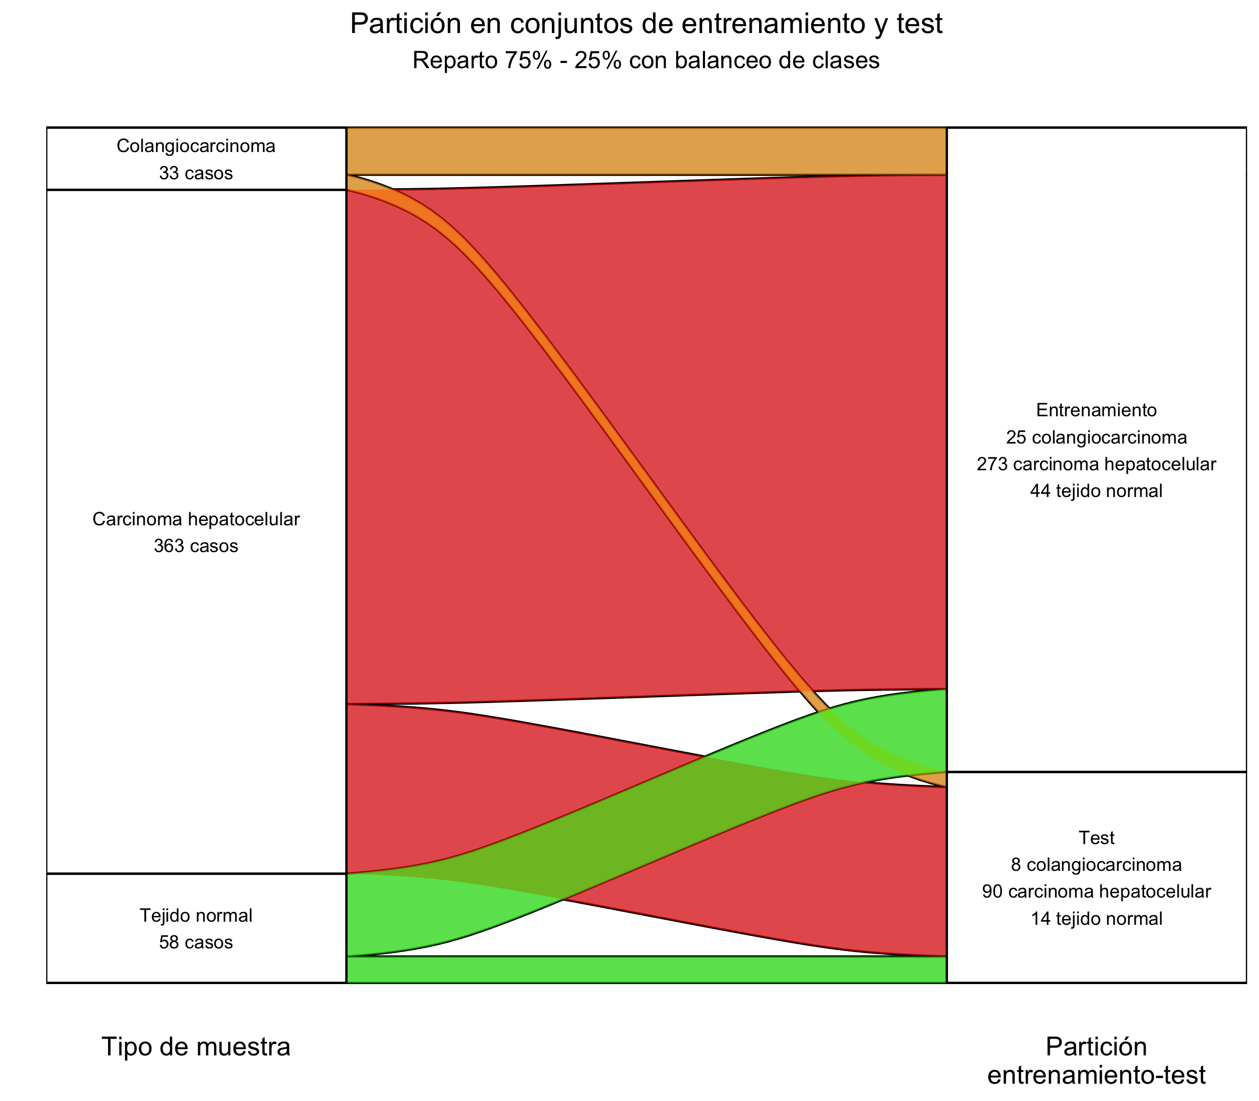
Resultados - Hígado multiclase

Slide 23
Resultados - Hígado multiclase
Diez genes más relevantes según método de selección de características
Ranking | mRMR | RF | DA
1 | ANGPTL6 | ANGPTL6 | WWTR1
2 | FTLP3 | GABRD | BIRC3
3 | PLXDC1 | CDH13 | CDH1
4 | RAB25 | STAB2 | ROS1
5 | WDR66 | BMPER | POLQ
6 | AP2B1 | ECM1 | FGFR2
7 | CDH13 | ADAMTS13 | KLF6
8 | PTPN13 | GDF2 | CBFB
9 | SLC31A1 | CLEC4G | FGFR3
10 | ADAMTS13 | SPDL1 | CLTCL1

Slide 24
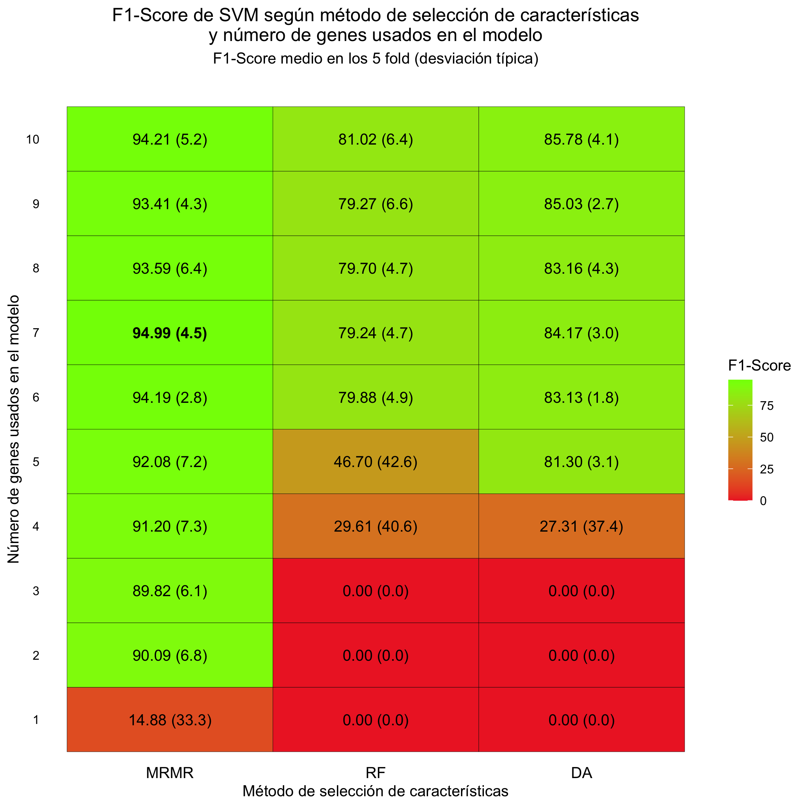
Resultados - Hígado multiclase
F1-Score para SVM con 5-fold
El mejor modelo se obtiene con 7 genes elegidos con mRMR.

Slide 25
Resultados - Hígado multiclase
Tabla resumen de los mejores modelos según método de clasificación
 | Biomarcadores | Parámetros | F1 train | Acc train | F1 test | Acc test
SVM | mRMR 7 genes | coste = 1 gamma = 0.025 | 94,99 | 97,66 | 91,84 | 96,43
RF | mRMR 6 genes | -- | 94,08 | 97,08 | 90,63 | 95,54
kNN | mRmR 7 genes | k = 7 | 92,98 | 96,79 | 91,84 | 96,43
mRMR mejor modelo para detectar biomarcadores.
SVM mejor modelo de clasificación.

Slide 26
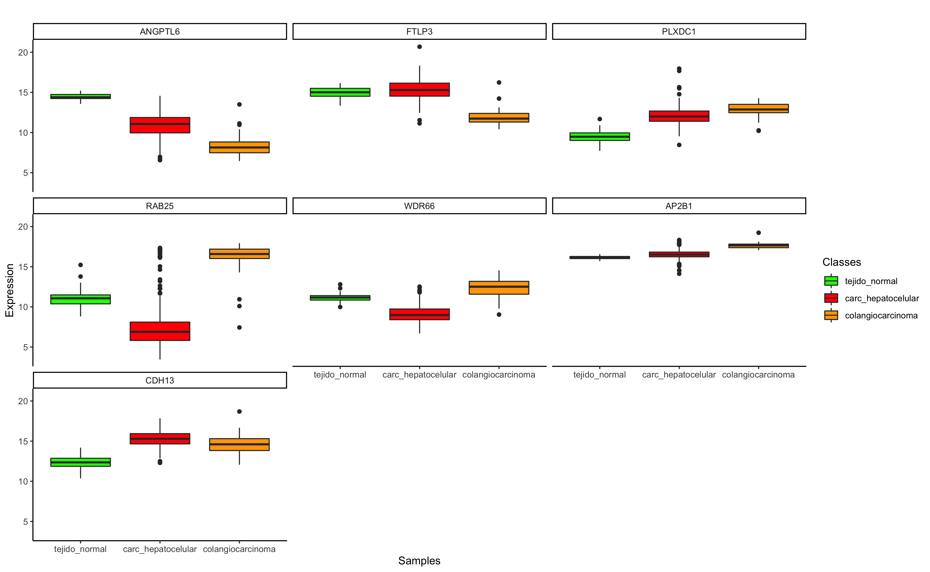
Resultados - Hígado multiclase
Expresión de genes según tipo de muestra

Slide 27
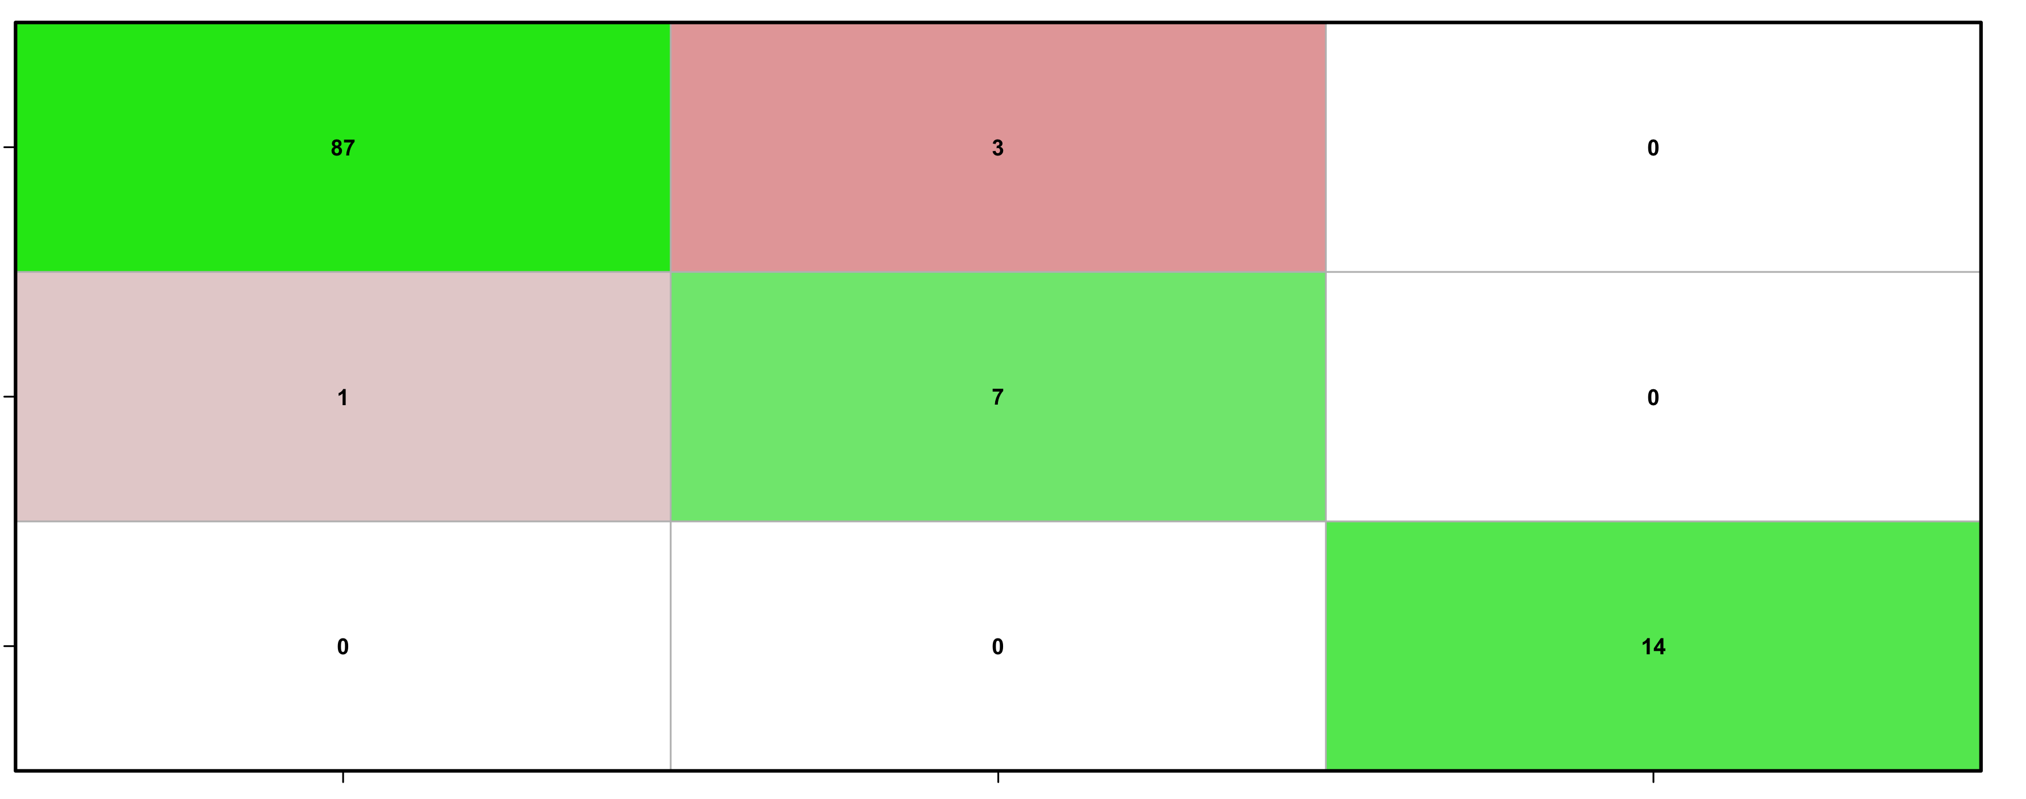
Resultados - Hígado multiclase
Validación en test: SVM con 7 genes elegidos con mRMR
Carcinoma hepatocelular
Colangiocarcinoma
Tejido sano
Clase predicha
Carcinoma hepatocelular
Colangiocarcinoma
Tejido sano
Clase real
Perfecta discriminación entre tumores y tejidos sanos.
Dificultad en distinguir los dos tipos de tumores.

Slide 28

Resultados
biomarkeRs
Es una aplicación web que realiza análisis transcriptómicos basados en machine learning.
Útil para usuarios sin conocimientos previos de programación. En inglés para favorecer su uso.
Aspectos técnicos:
Basada en {shiny} [5]. Versión web y local.
Mejorada con CSS.
Contiene tablas interactivas con {DT}.
Pantallas de carga con {waiter}.
https://dredondo.shinyapps.io/biomarkeRs/

Slide 29
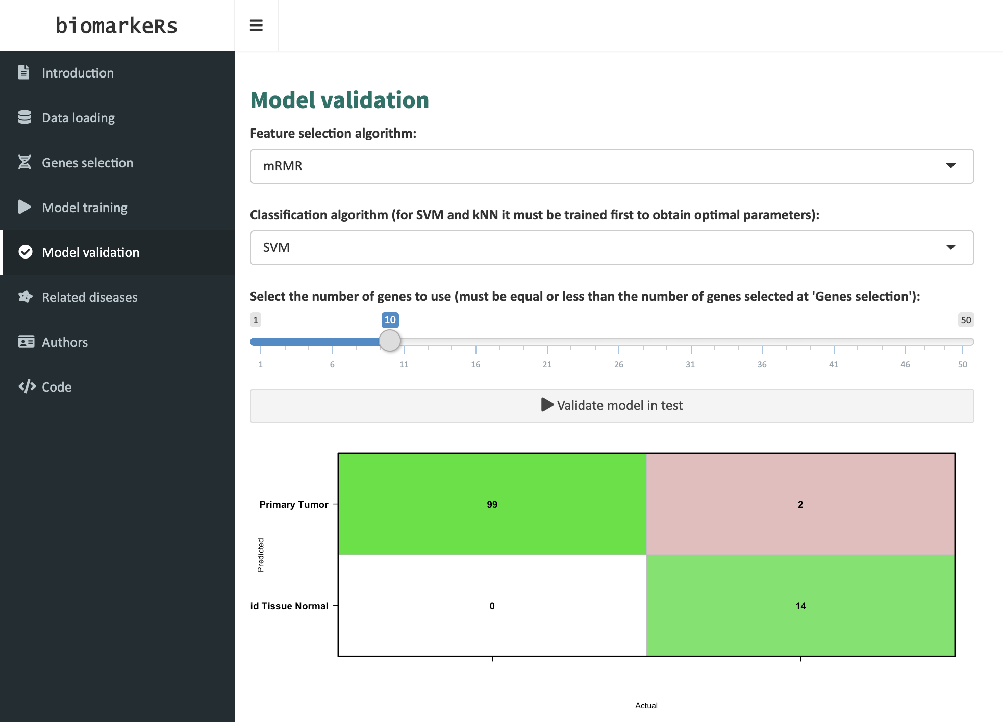
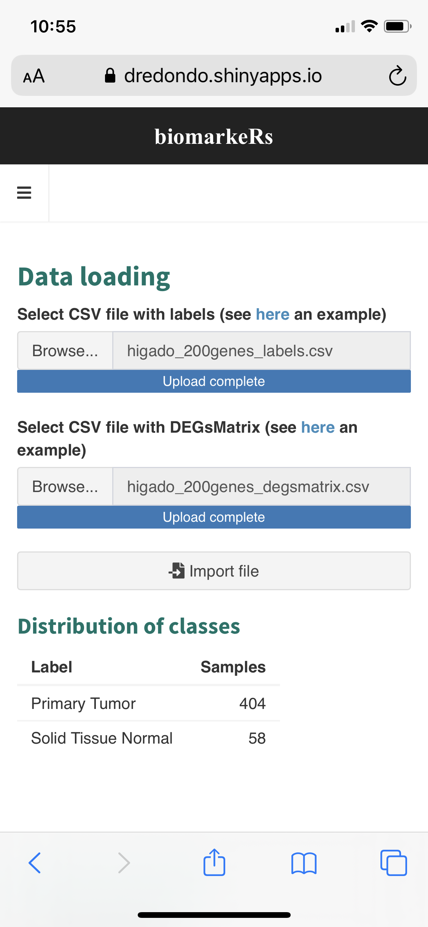
Resultados
biomarkeRs
https://dredondo.shinyapps.io/biomarkeRs/

Slide 30
Índice
Introducción
Metodología
Resultados
Conclusiones
Líneas abiertas de trabajo

Slide 31
Conclusiones
Sobre los métodos de selección de características
En general se han obtenido buenos resultados de clasificación con pocos genes para mRMR y RF, lo que tiene muchas ventajas:
poco coste computacional
abaratamiento de costes de recolección de información
gran interpretabilidad, buena visualización de datos
Es necesaria una validación externa e interpretaciones clínicas para establecer de forma clara una asociación gen-enfermedad.

Slide 32
Conclusiones
Sobre los algoritmos de clasificación
SVM, random forest y kNN obtienen resultados muy similares, y consiguen distinguir correctamente entre tejidos tumorales y sanos, con algunos problemas para distinguir entre diferentes tipos de cáncer.
La efectividad de los modelos puede favorecer un diagnóstico temprano, y por tanto una mejora significativa en el pronóstico (mayor efectividad del tratamiento, más supervivencia, mejora de la calidad de vida).

Slide 33
Índice
Introducción
Metodología
Resultados
Conclusiones
Líneas abiertas de trabajo

Slide 34
Líneas abiertas de trabajo
Otros métodos de selección de características (p. ej. DARED, DA que añade control de redundancia) y de clasificación (p. ej. ensemble).
Combinar análisis de expresión de RNA con análisis de microRNA o alteraciones somáticas para mejorar eficiencia.
Mejoras en {KnowSeq} y biomarkeRs: nuevos gráficos, mejora del tuning, redacción de manual de uso, personalización de entrenamiento y test… El código abierto favorece la colaboración.
Artículo científico que sintetiza este trabajo.

Slide 35
Referencias
Global Cancer Observatory, Cancer Today, Organización Mundial de la Salud.
Red Española de Registros de Cáncer (REDECAN). Estimaciones de la incidencia del cáncer en España, 2020.
Ministerio de Sanidad, Consumo y Bienestar Social. Estadísticas de defunciones según la causa de muerte.
KnowSeq Castillo-Secilla D, Galvez JM, Carrillo-Perez F, Almeida MV, Ortuno FM, Herrera LJ, Rojas. I (2020). KnowSeq: KnowSeq R/Bioc package: Beyond the traditional RNA-seq pipeline.
Winston Chang, Joe Cheng, JJ Allaire, Yihui Xie, and Jonathan McPher- son. shiny: Web Application Framework for R.

Slide 36


¡Gracias por la atención!
Daniel Redondo Sánchez
daniel.redondo.easp@juntadeandalucia.es
@dredondosanchez
danielredondo

Slide 37
Diapositivas adicionales

Slide 38
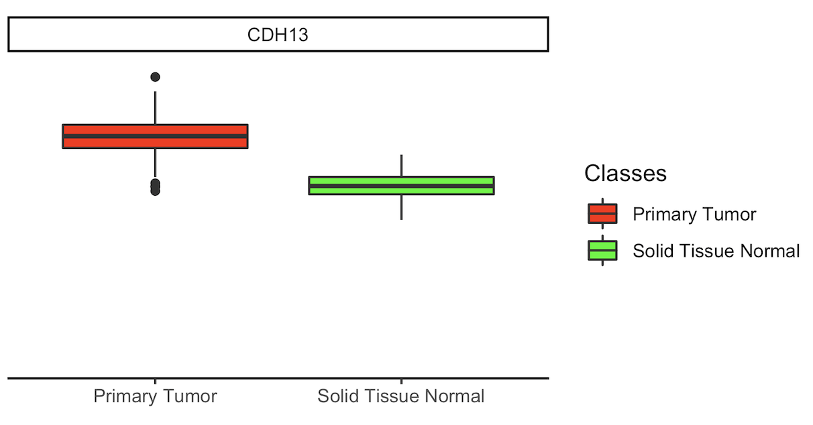
Metodología
Extracción de DEGs (Genes Diferencialmente Expresados):
p-valor = 0,001
Controlando por efecto batch con SVA
Log Fold Change = 1

Slide 39
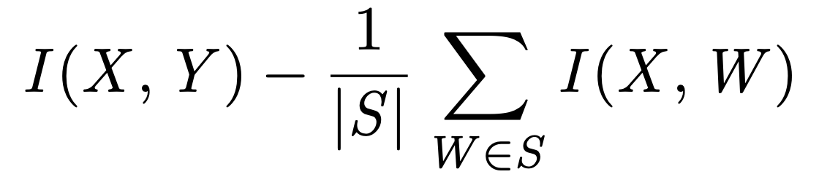
Metodología
Algoritmo mRMR (mínima redundancia, máxima relevancia)
Etapa inicial:
Variables seleccionadas = S = Conjunto vacío
Paso i:
Se añade a S la variable X que maximiza:
Donde Y es la variable resultado, e I es la función de información mutua entre dos variables.

Slide 40
Metodología
Algoritmo RF como algoritmo de selección de características
La importancia de cada variable se mide como la reducción media en precisión del modelo al aleatorizar los valores de la variable manteniendo su distribución.
Algoritmo DA
Usa una plataforma web (targetValidation de Open Targets) para conocer las evidencias científicas sobre asociación gen-enfermedad.

Slide 41
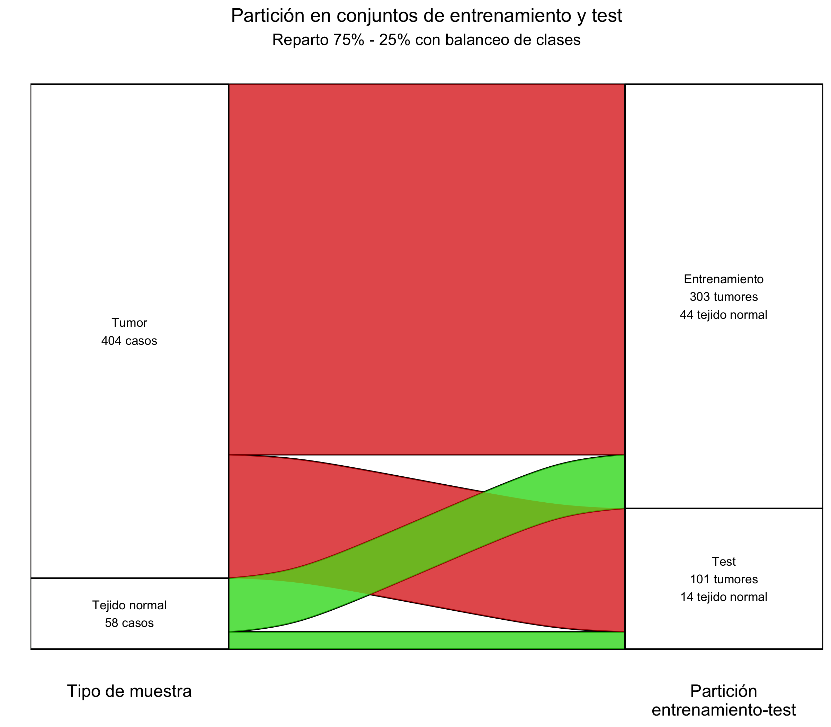
Resultados - Hígado biclase
F1-Score como medida de evaluación, al ser un problema con desequilibrio de clases

Slide 42
Resultados - Hígado biclase
Diez genes más relevantes según método de selección de características
Ranking | mRMR | RF | DA
1 | ANGPTL6 | ANGPTL6 | TERT
2 | THY1 | PTH1R | RSPO3
3 | ADAMTS13 | ADAMTS13 | HOXA13
4 | CELSR3 | BMPER | SIX1
5 | CCNE1 | PRC1 | TOP2A
6 | CDH13 | CLEC4G | GPC3
7 | C14orf180 | VIPR1 | SSX1
8 | GABRD | CLEC4M | BUB1B
9 | AP000439.2 | OIT3 | RET
10 | CEP152 | GABRD | ESR1

Slide 43
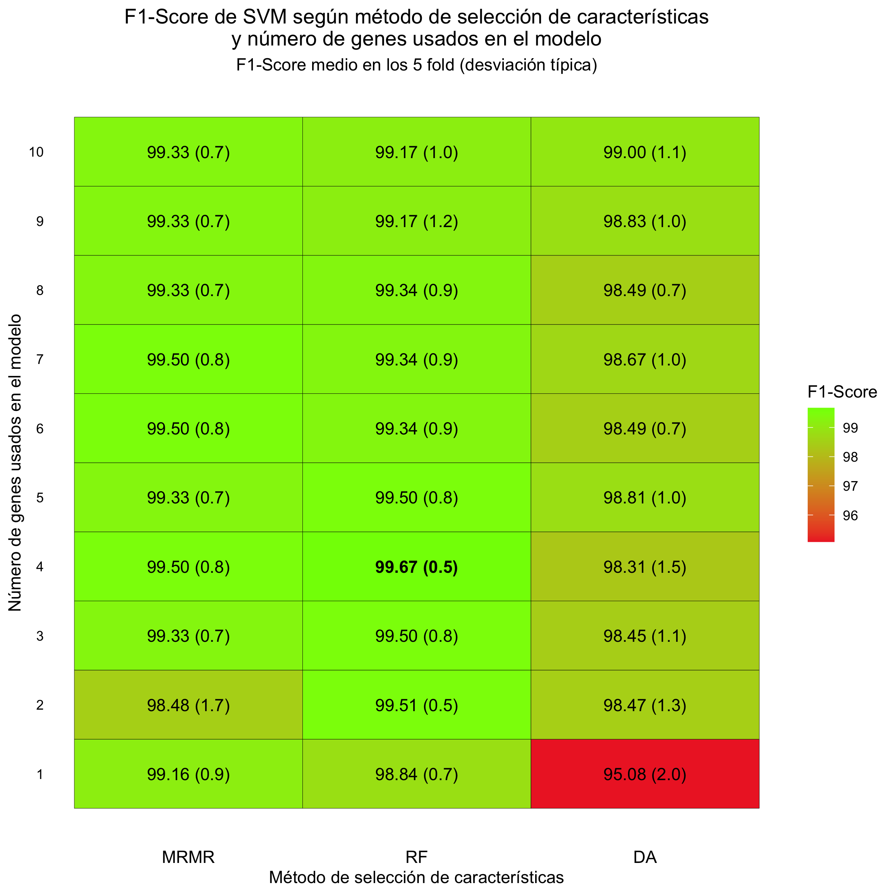
Resultados - Hígado biclase
F1-Score para SVM con 5-fold
El mejor modelo se obtiene con 4 genes elegidos con RF.

Slide 44
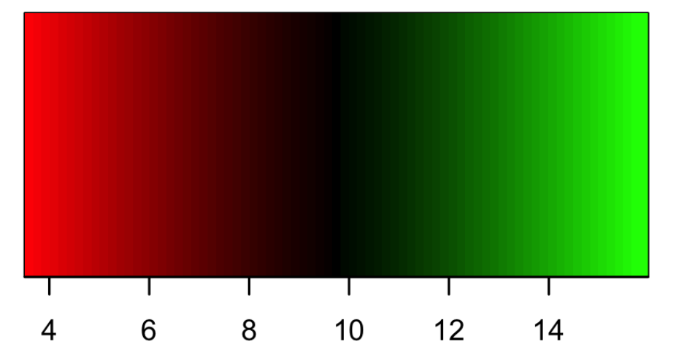
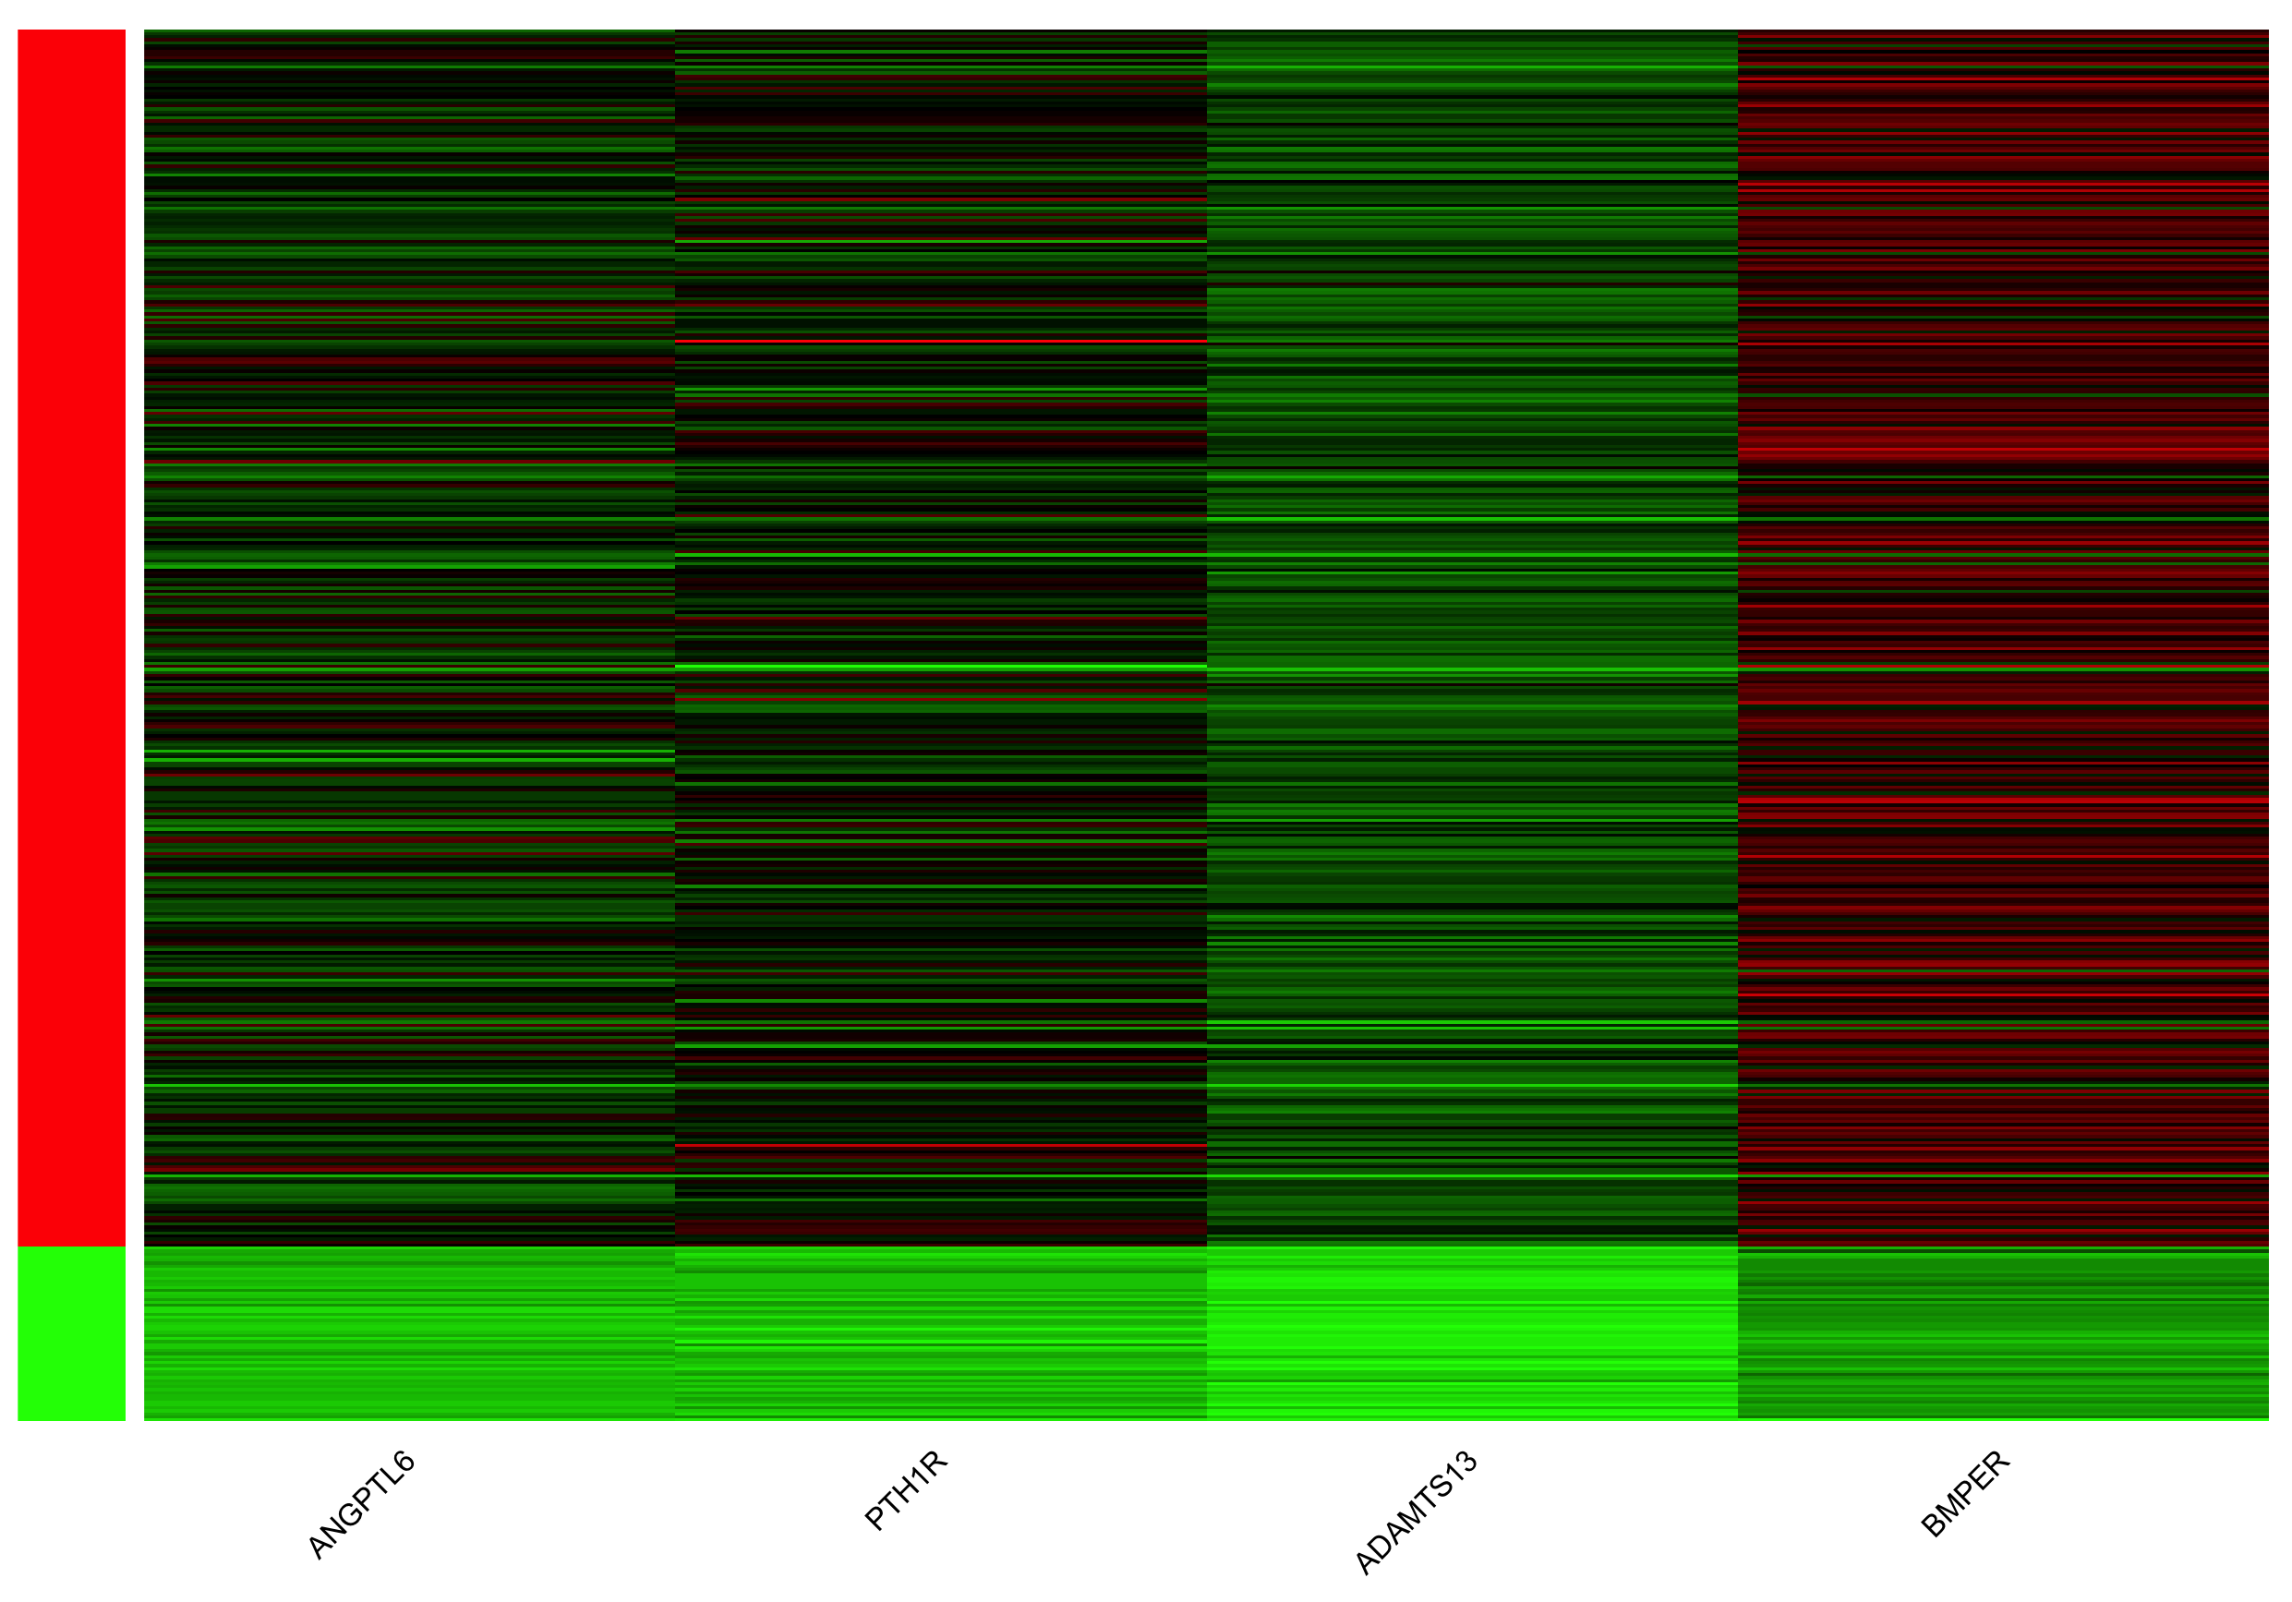
Resultados - Hígado biclase
Expresión de genes según tipo de muestra
Tumor
Sanos

Slide 45
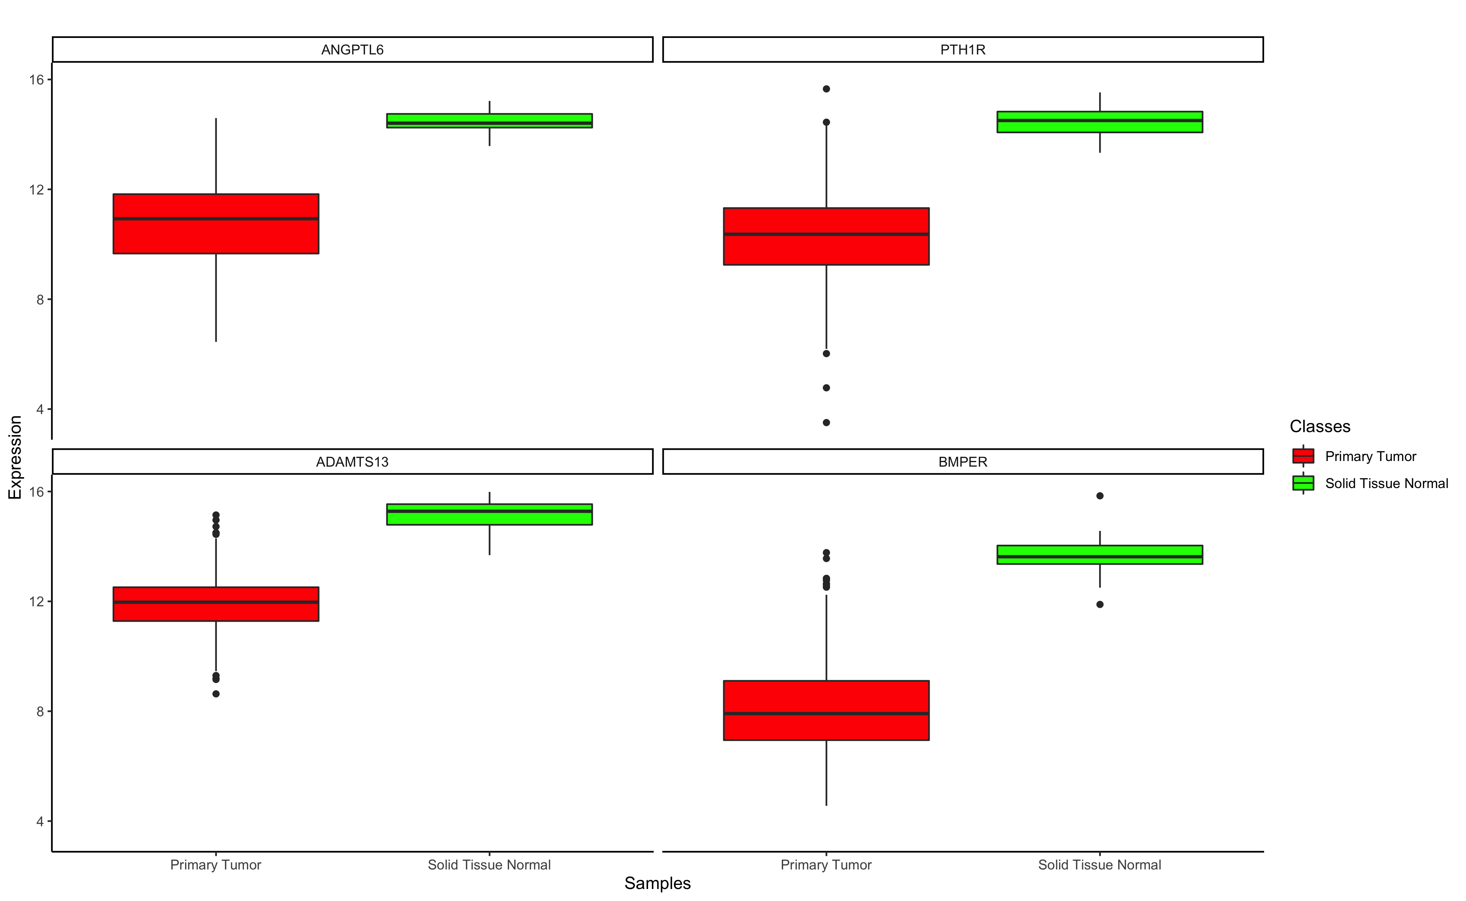
Resultados - Hígado biclase
Expresión de genes según tipo de muestra

Slide 46
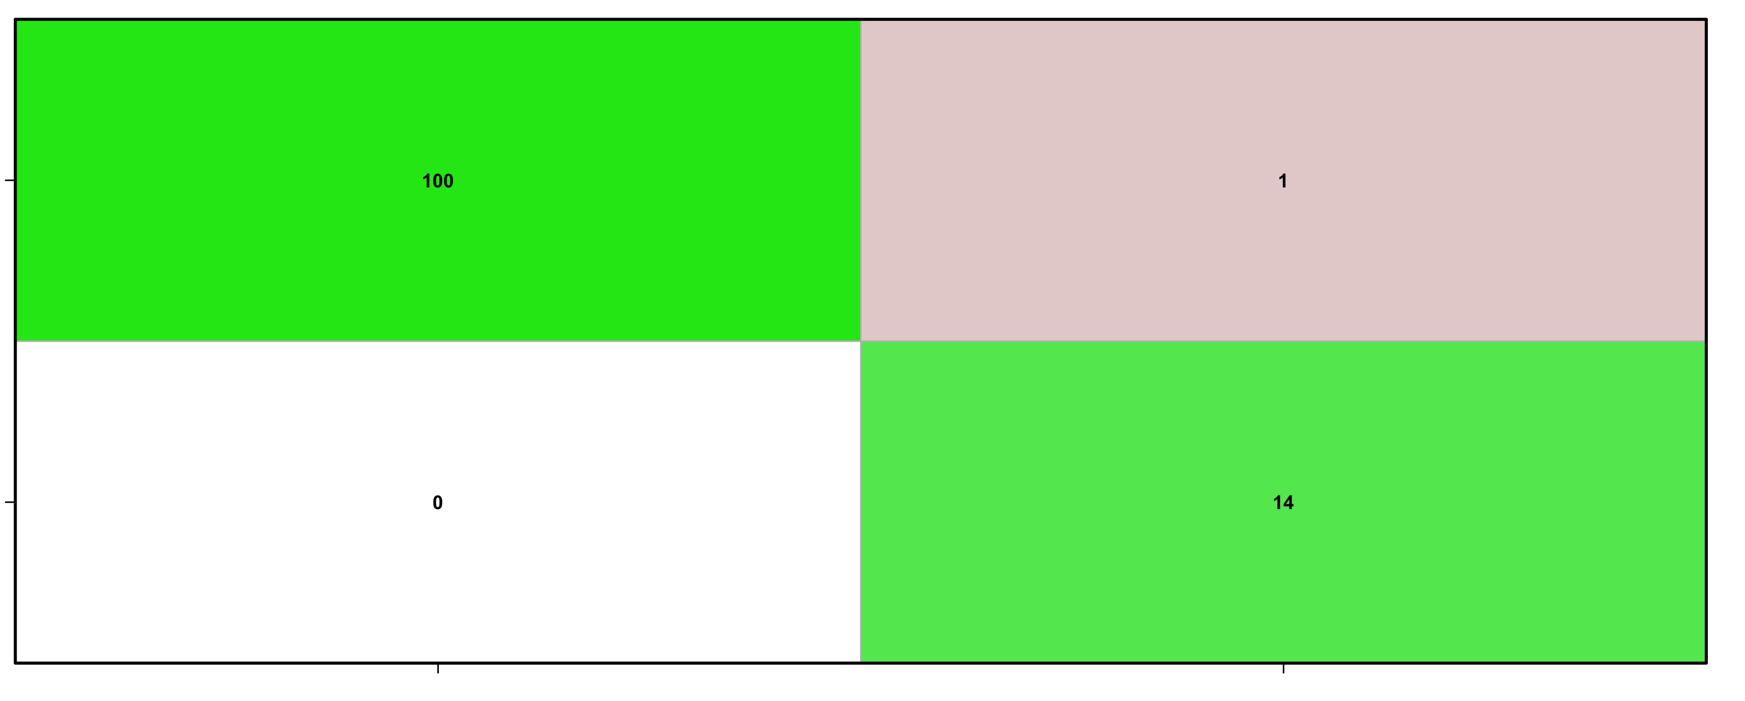
Resultados - Hígado biclase
Validación en test: SVM con 4 genes elegidos con RF
Tumor
Tejido sano
Clase predicha
Tumor
Tejido sano
Clase real
Clasificación perfecta salvo 1 falso positivo.

Slide 47
Resultados - Hígado biclase
Tabla resumen de los mejores modelos según método de clasificación
 | Biomarcadores | Parámetros | F1 train | Acc train | F1 test | Acc test
SVM | RF 4 genes | coste = 0.75 gamma = 0.1 | 99,67 | 99,42 | 99,5 | 99,13
RF | mRMR 7 genes | -- | 99,68 | 99,43 | 99,5 | 99,13
kNN | RF 2 genes | k = 5 | 99,67 | 99,42 | 99,5 | 99,13
Modelos muy similares, alto poder discriminatorio.
Misma matriz de confusión en test.

Slide 48
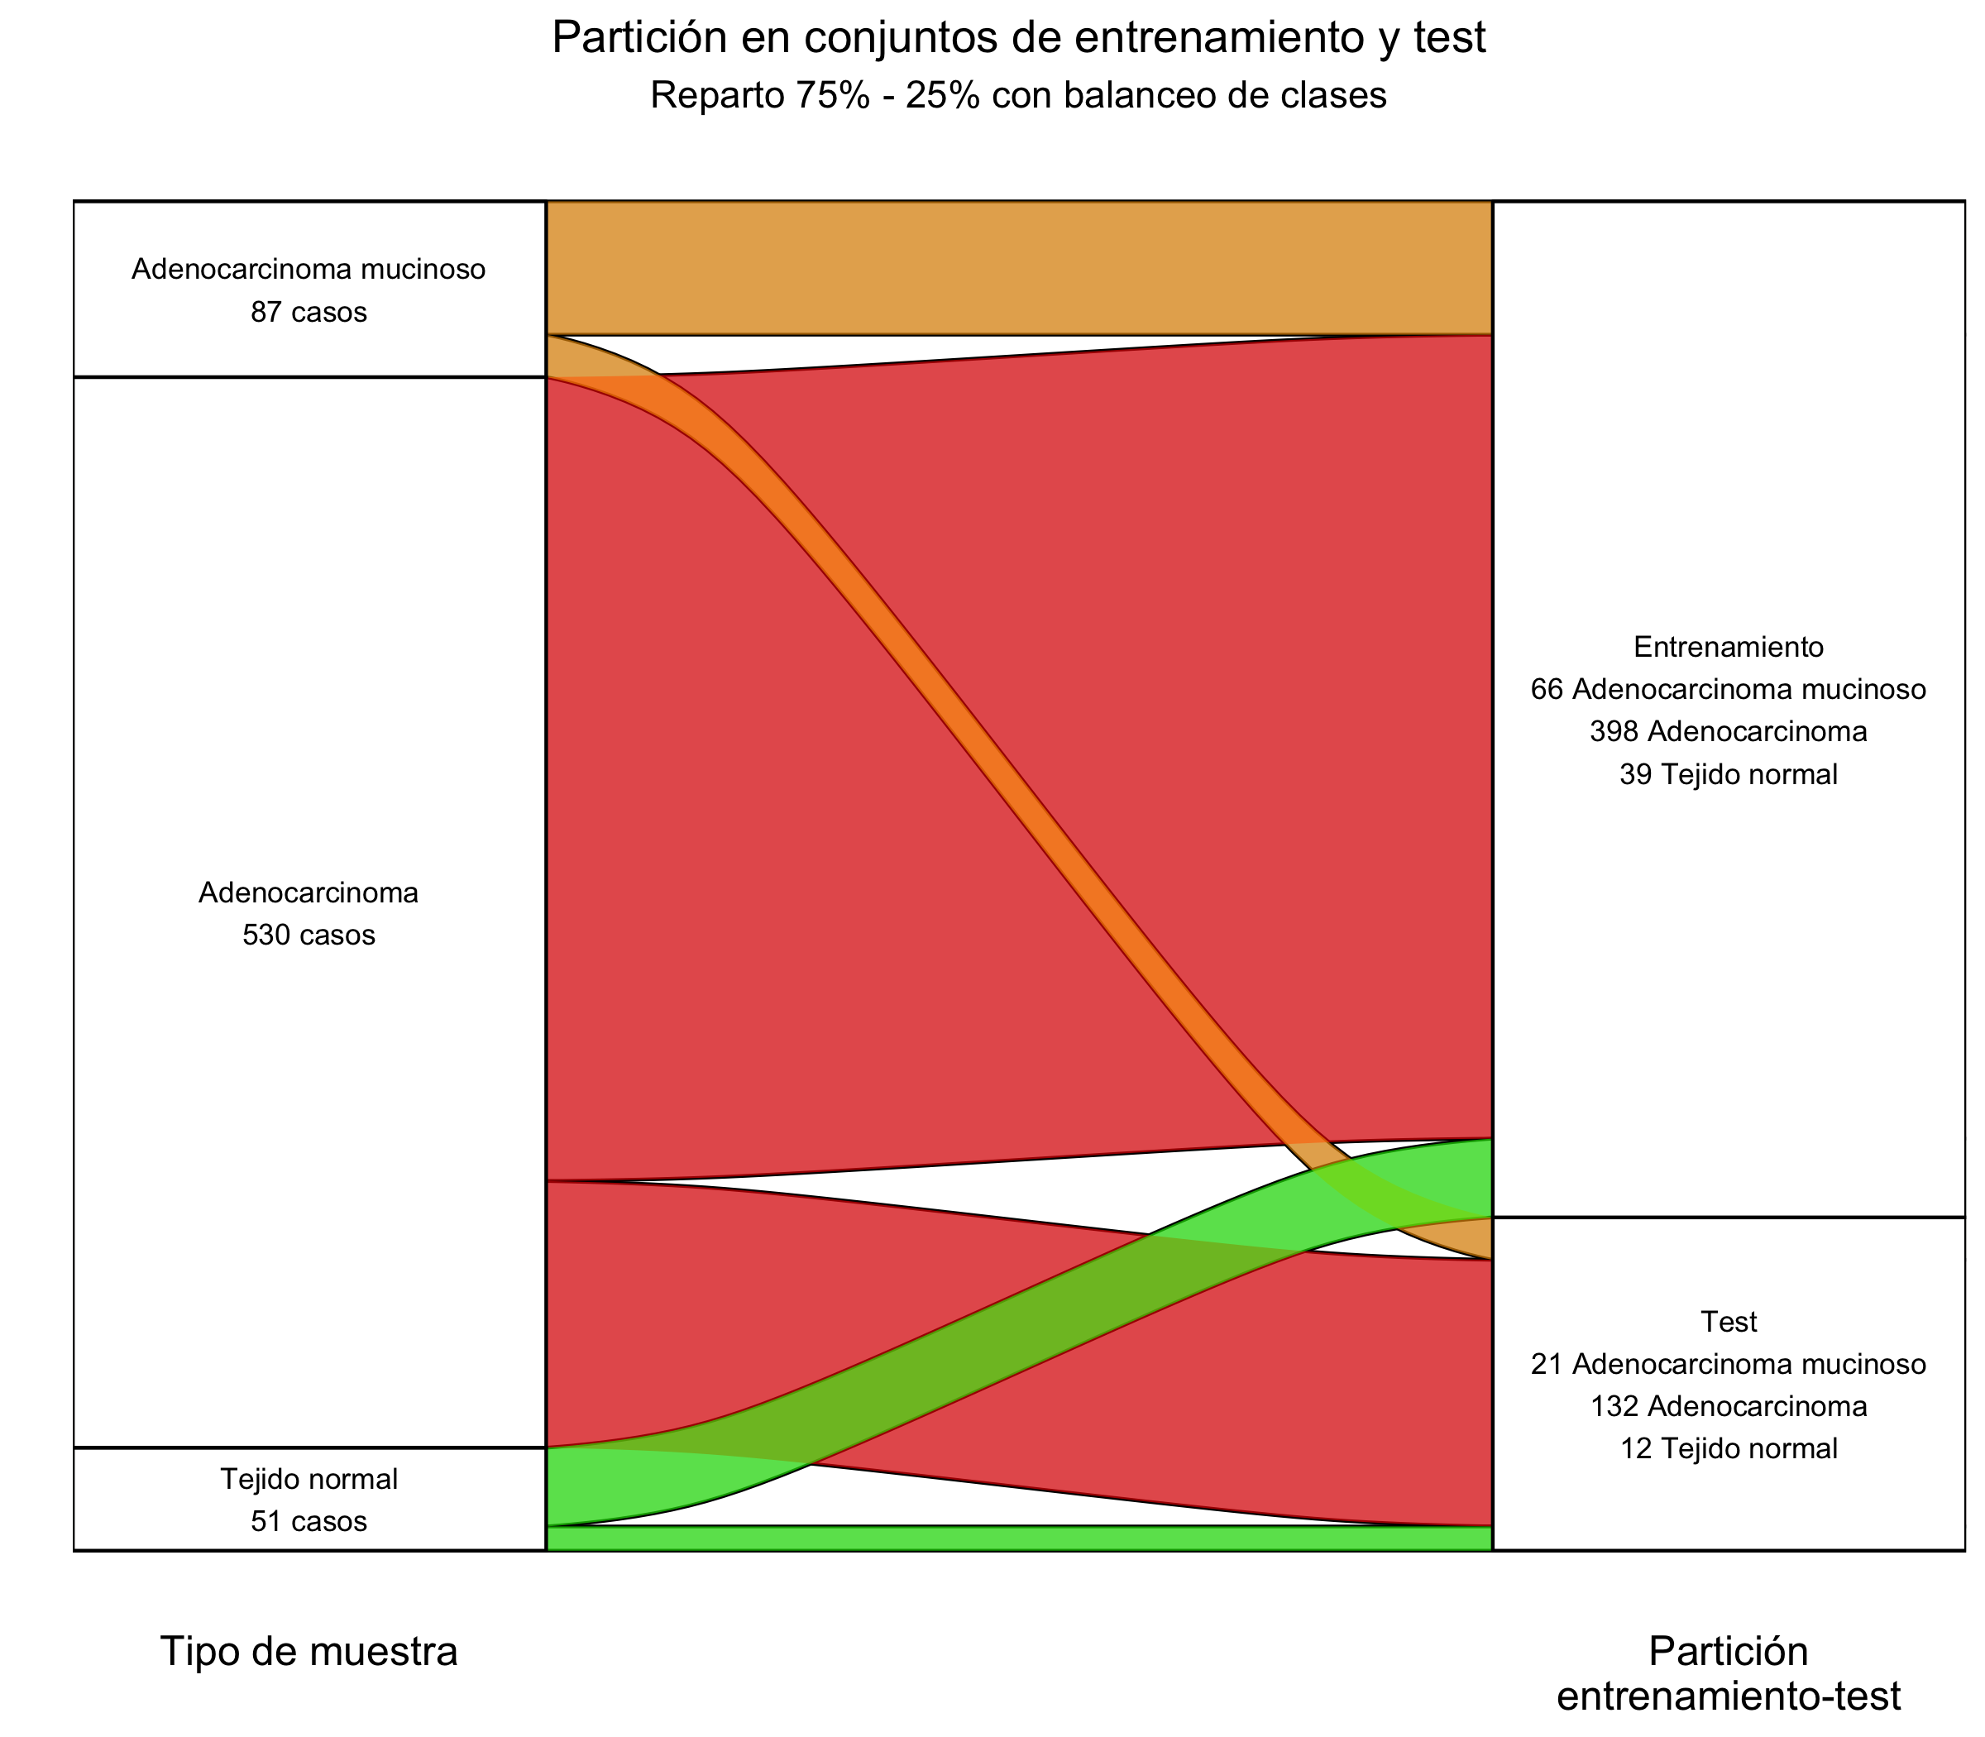
Resultados - Colon-recto multiclase

Slide 49
Resultados - Colon-recto multiclase
Diez genes más relevantes según método de selección de características
Ranking | mRMR | RF | DA
1 | GTF2IRD1 | COL11A1 | CD79B
2 | ESM1 | GTF2IRD1 | SCN4A
3 | MUC2 | MUC2 | BTK
4 | CLEC3B | CSE1L | BRCA1
5 | KRT80 | SCGN | FAS
6 | SLC11A1 | CA7 | ROS1
7 | OSBPL3 | PVT1 | TNFRSF17
8 | SLC39A10 | ESM1 | POLQ
9 | GDPD5 | CPNE7 | FGFR2
10 | CDH3 | MDFI | ATP2B3

Slide 50
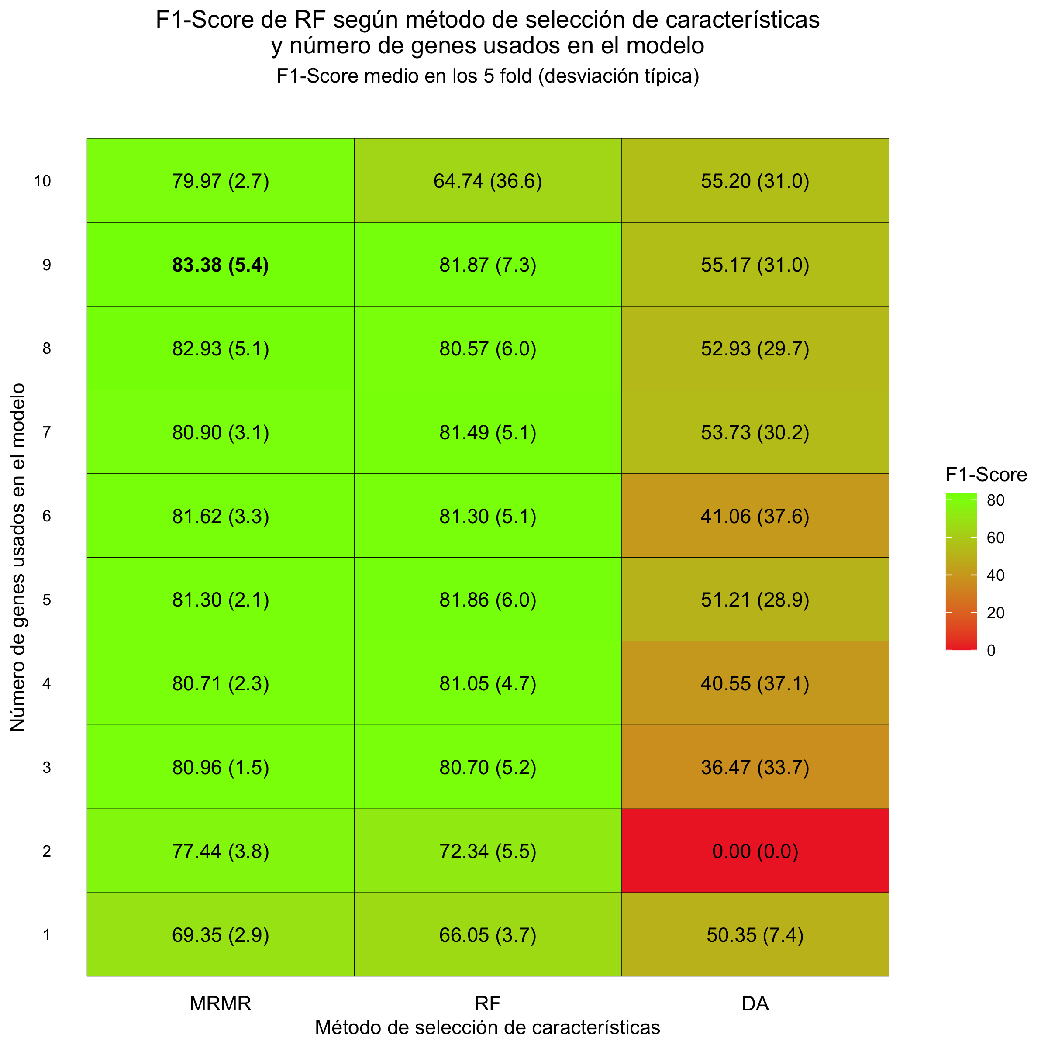
Resultados - Colon-recto multiclase
F1-Score para RF con 5-fold
El mejor modelo se obtiene con 9 genes elegidos con mRMR.

Slide 51
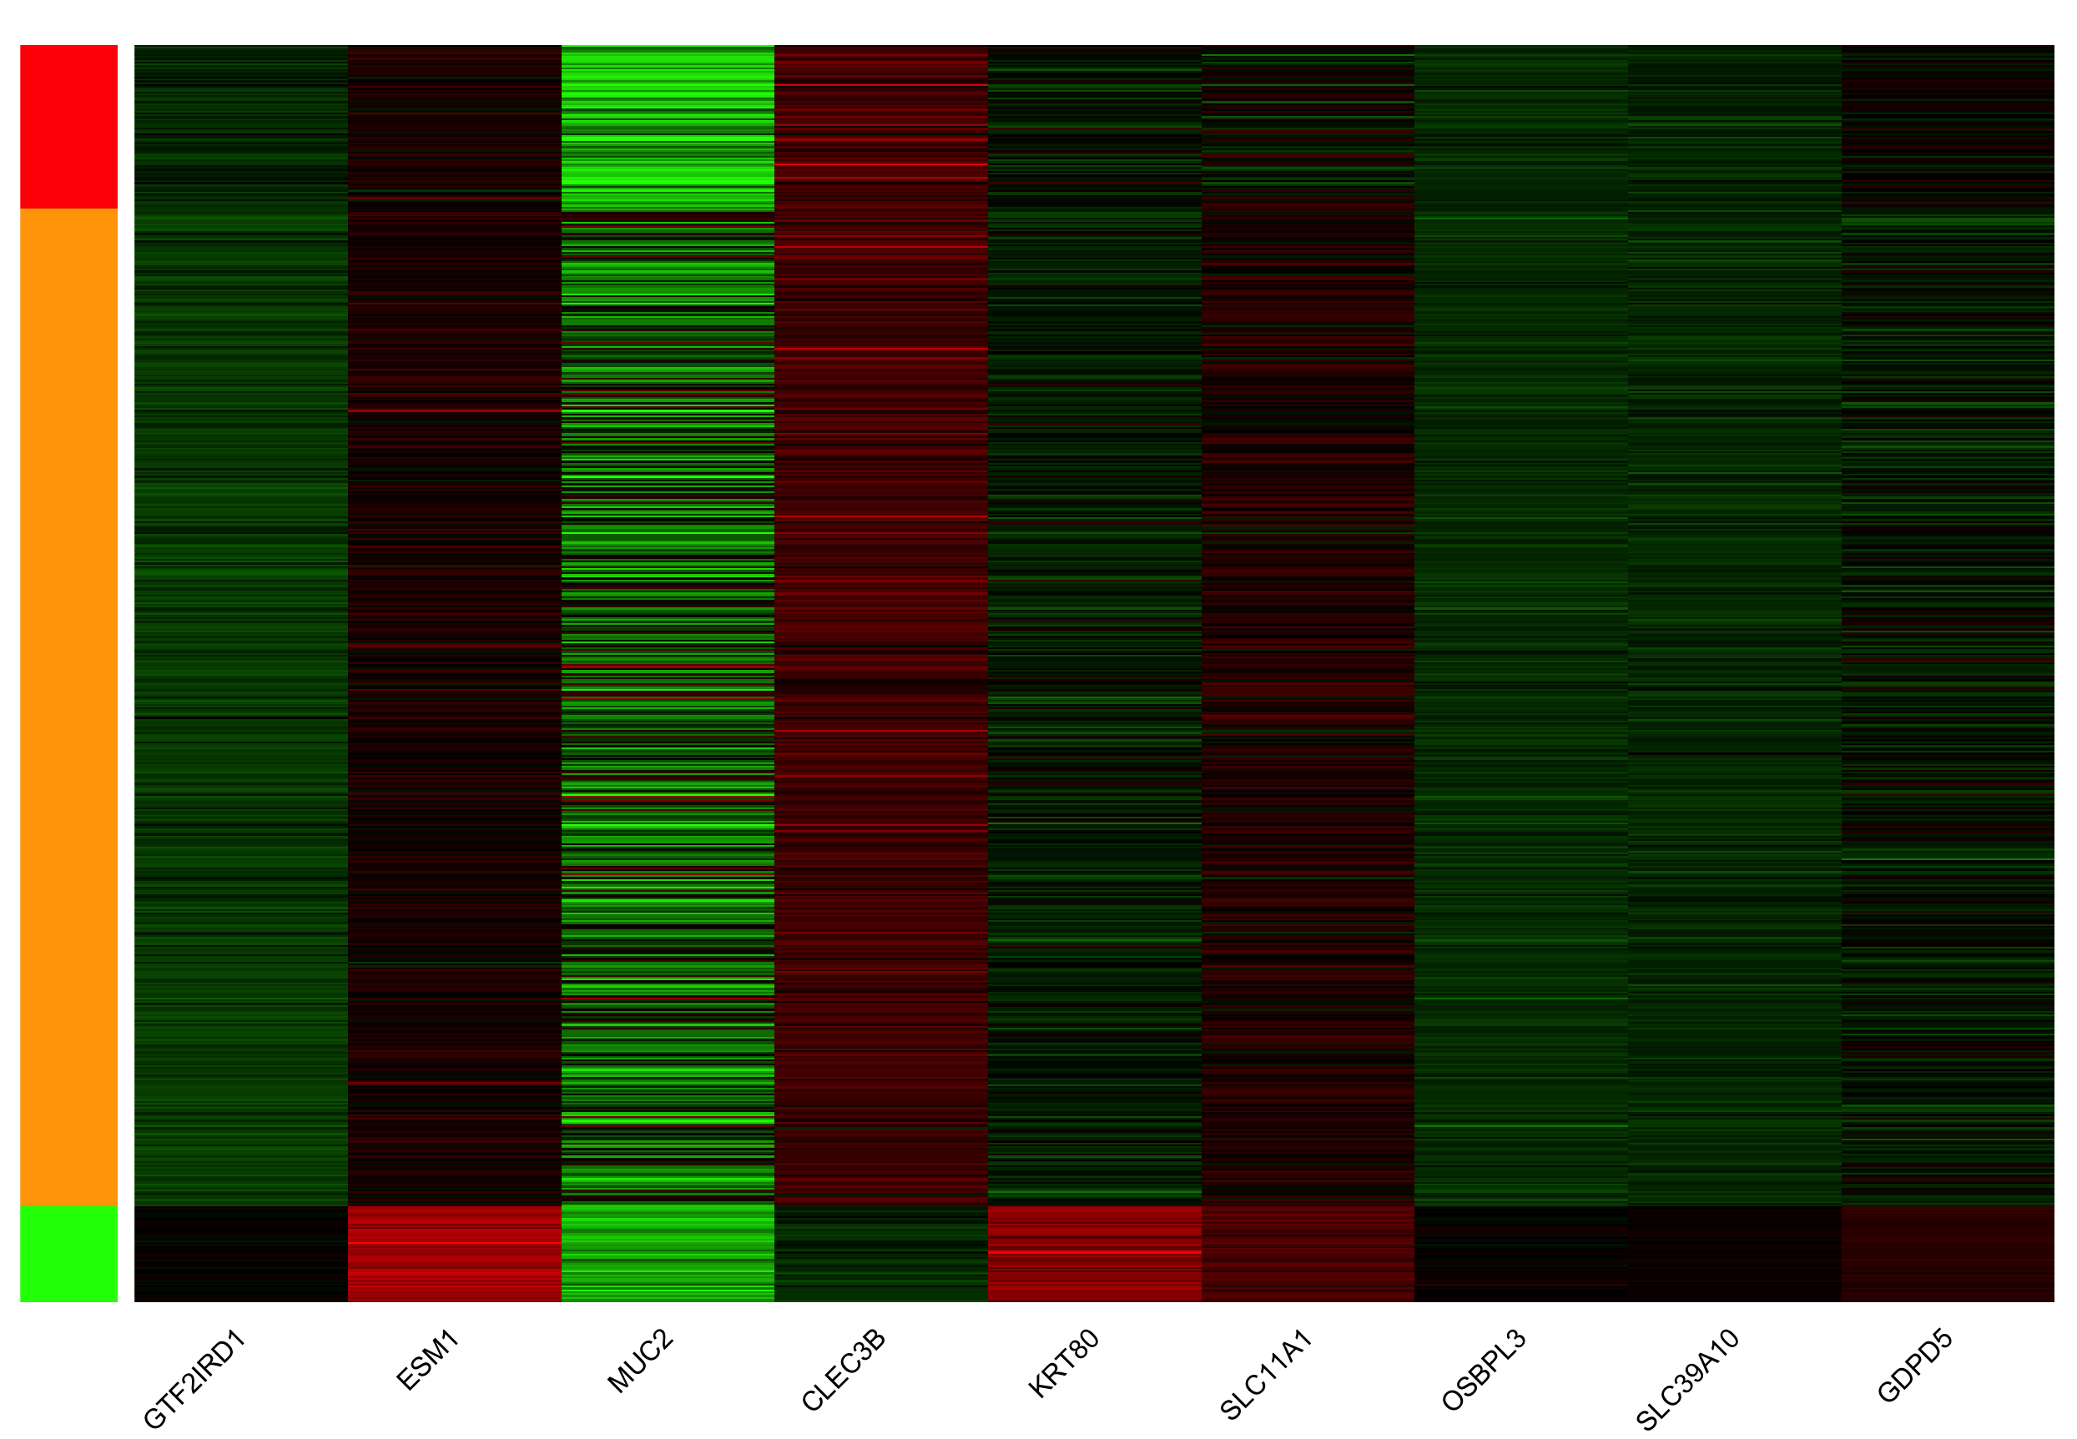
Resultados - Colon-recto multiclase
Expresión de genes según tipo de muestra
Adenocarcinoma
mucinoso
Adenocarcinoma
Sanos

Slide 52
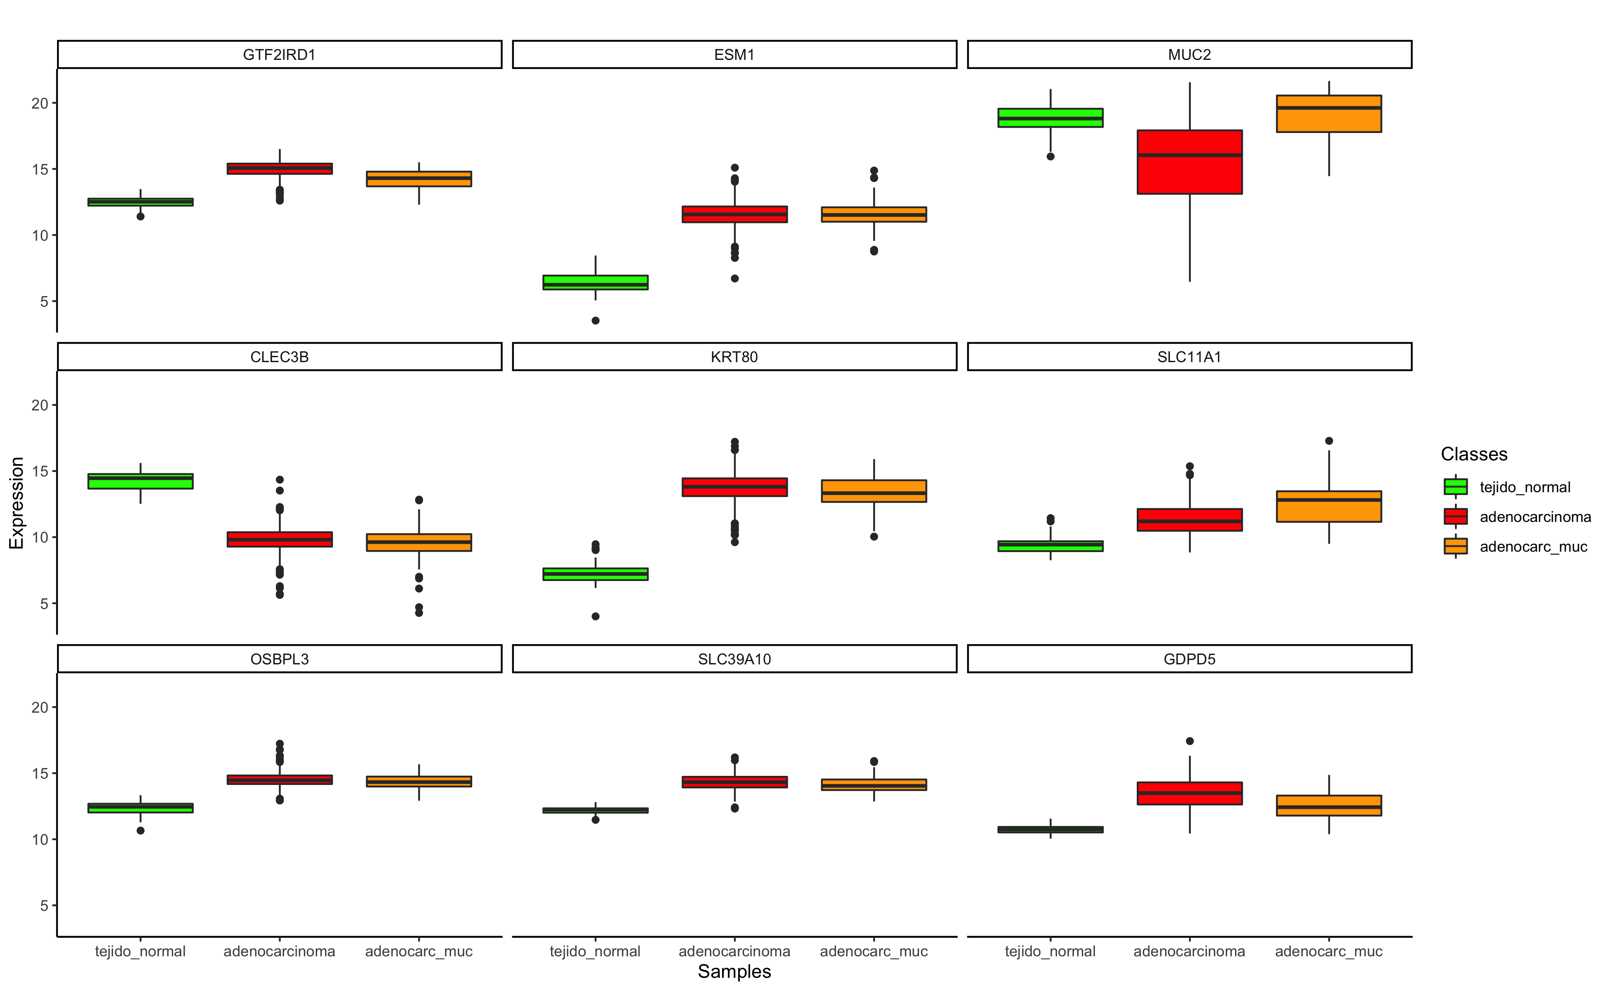
Resultados - Colon-recto multiclase
Expresión de genes según tipo de muestra

Slide 53
Resultados - Colon-recto multiclase
Tabla resumen de los mejores modelos según método de clasificación
Entrenamiento
Validación
 | Biomarcadores | Parámetros | F1 train | Acc train | F1 test | Acc test
SVM | RF 3 genes | c = 5 gamma = 0,07 | 81,61 | 90,25 | 80,29 | 87,27
RF | mRMR 9 genes | -- | 83,38 | 90,66 | 79,28 | 84,24
kNN | RF 3 genes | k = 7 | 82,46 | 90,86 | 78,06 | 84,85
RF mejor modelo de clasificación en base a resultados en entrenamiento.
Poco poder discriminatorio.

Slide 54
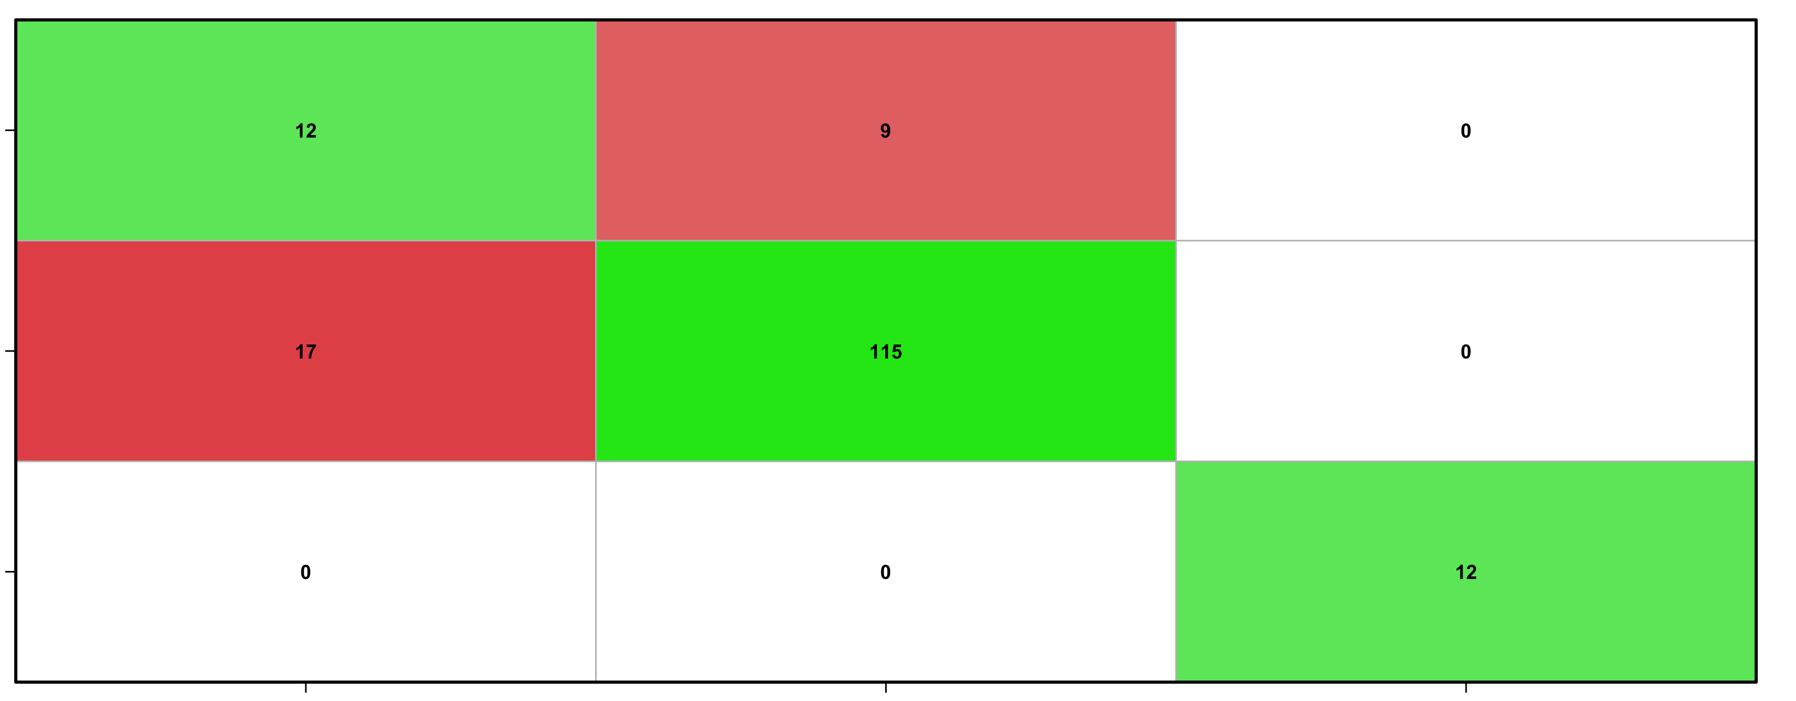
Resultados - Colon-recto multiclase
Validación en test: RF con 9 genes elegidos con mRMR
Adenocarcinoma mucinoso
Adenocarcinoma
Tejido sano
Clase predicha
Adenocarcinoma mucinoso
Adenocarcinoma
Tejido sano
Clase real
Perfecta discriminación entre tumores y tejidos sanos.
Dificultad en distinguir entre los dos tipos de tumores.

